Slide 1

AFRICA.-LA VUELTA AL MUNDO EN 885 JARDINES.-KIRSTENBOSCH.-A
Selección de textos y fotografías por
JOSE ELIAS BONELLS
Haz clic

Slide 2
KIRSTENBOSCH BOTANICAL GARDEN
Kirstenbosch es el nombre de un famoso jardín botánico ubicado a los pies de Table Mountain en Ciudad del Cabo.
El jardín es uno de los ocho Jardines Botánicos Nacionales que abarcan cinco de Sudáfrica con seis biomas diferentes.
Kirstenbosch, el más famoso de los jardines, fue fundado en 1913 para preservar la flora única en el país, fue el primer jardín botánico en el mundo con este espíritu.

Slide 3
El jardín incluye un gran efecto invernadero de interior exhiben plantas de diferentes regiones, incluyendo la sabana, fynbos, Karoo y otros.
Al aire libre, el interés se desplaza a las plantas nativas de la región del Cabo, destacado por las colecciones espectaculares de proteas. Kirstenbosch goza de gran popularidad entre los residentes y visitantes.
Desde los jardines varios senderos hasta las laderas de las montañas, son muy utilizados por los excursionistas y alpinistas.

Slide 4
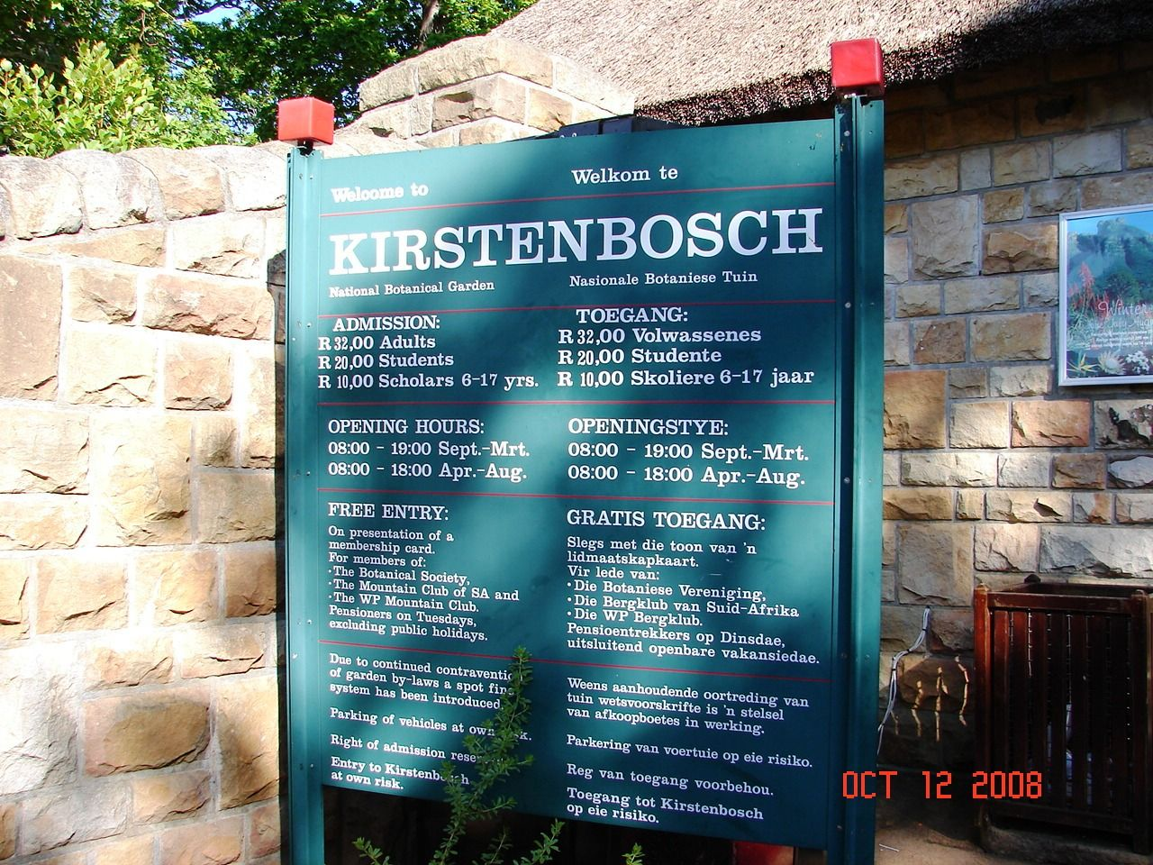
Notes:
Kirstenbosch

Slide 5
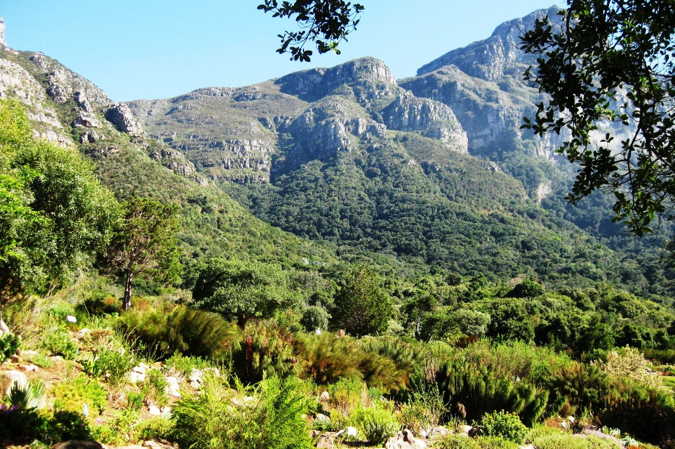
Notes:
Kirstenbosch

Slide 6
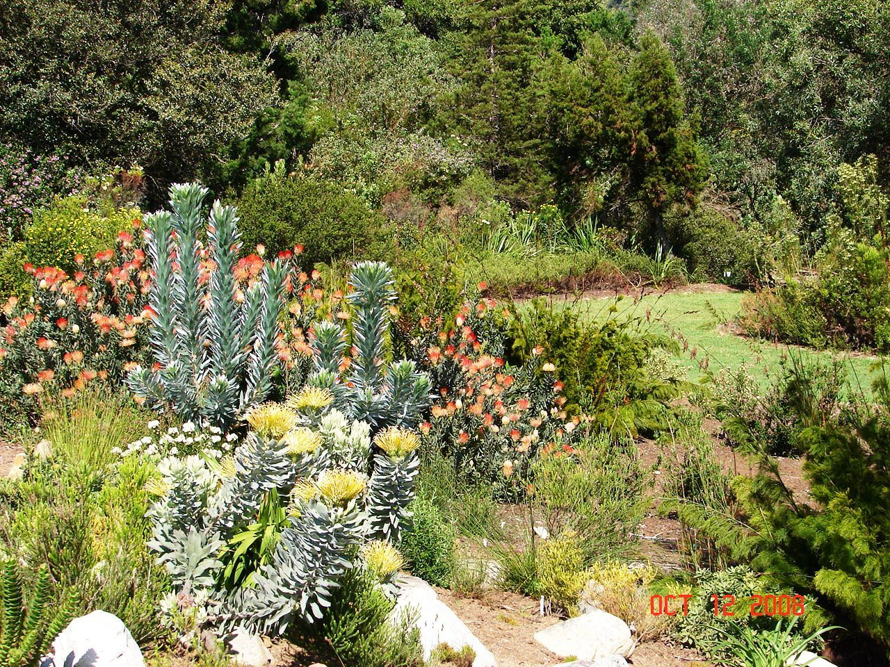
Notes:
Kirstenbosch

Slide 7
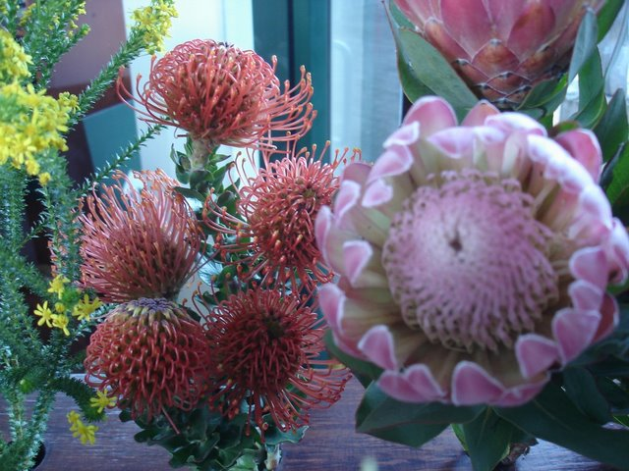
Notes:
Kirstenbosch Botanical Garden.-Haemanthus y Proteas

Slide 8
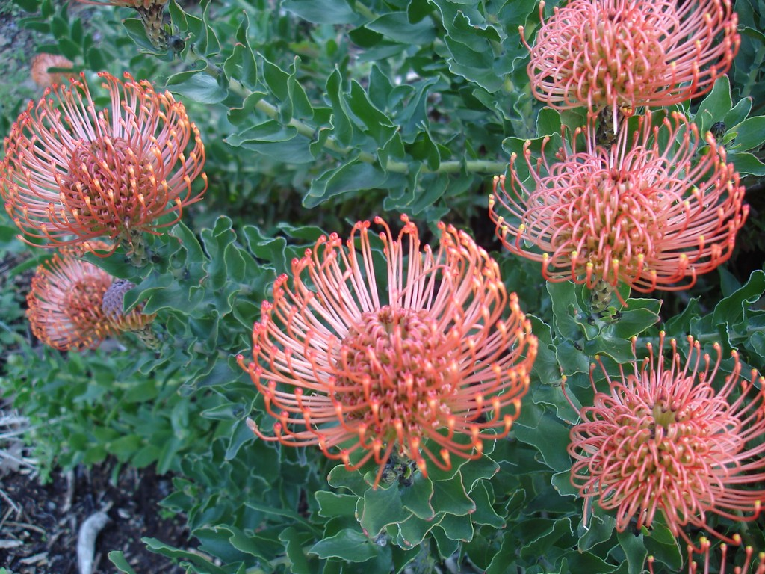
Notes:
Kirstenbosch.-Haemanthues

Slide 9
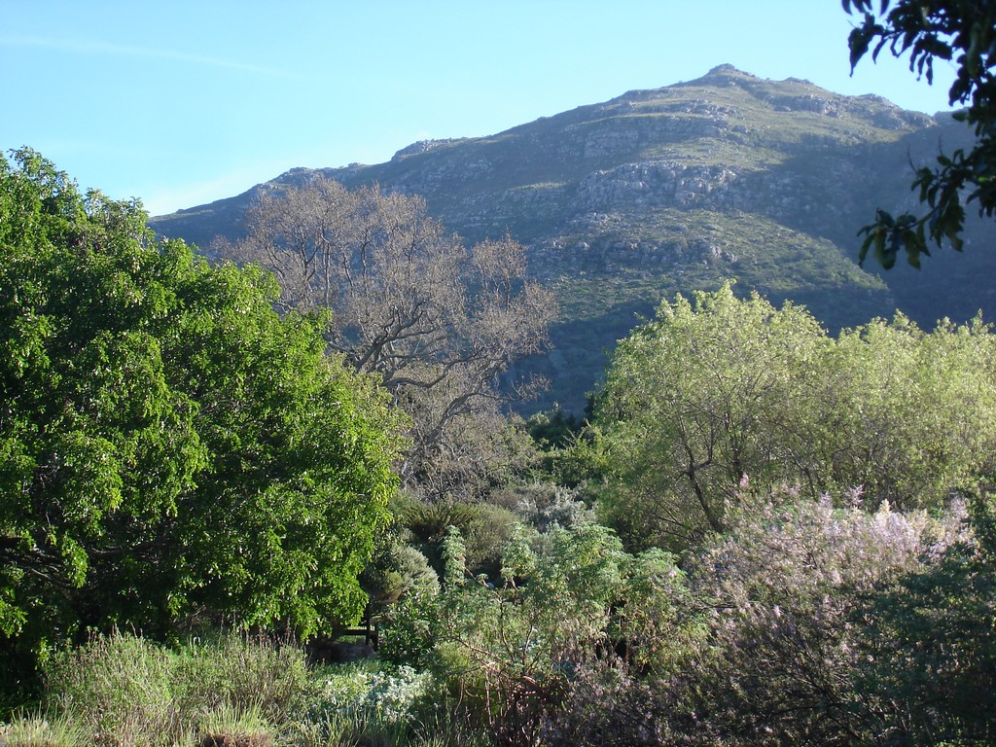
Notes:
Kirstenbosch

Slide 10
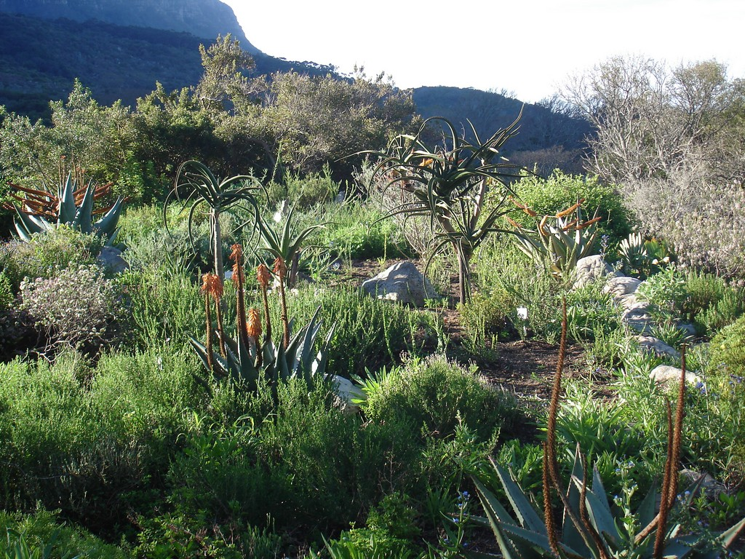
Notes:
Kirstenbosch

Slide 11
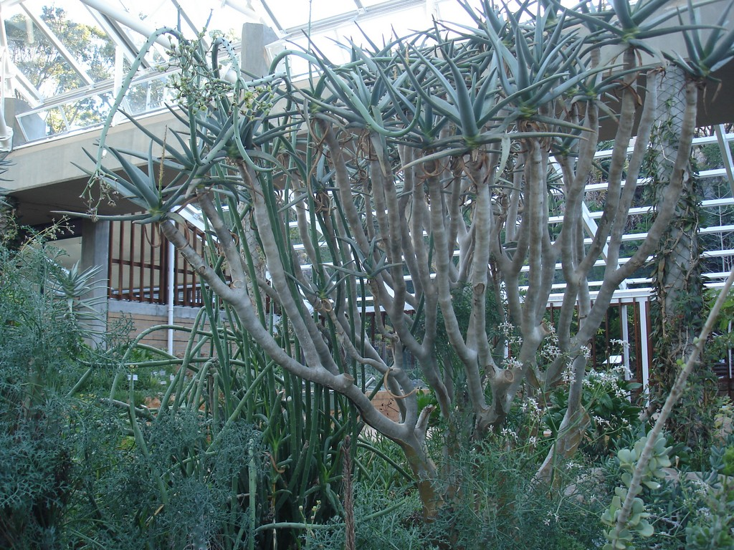
Notes:
Kirstenbosch

Slide 12
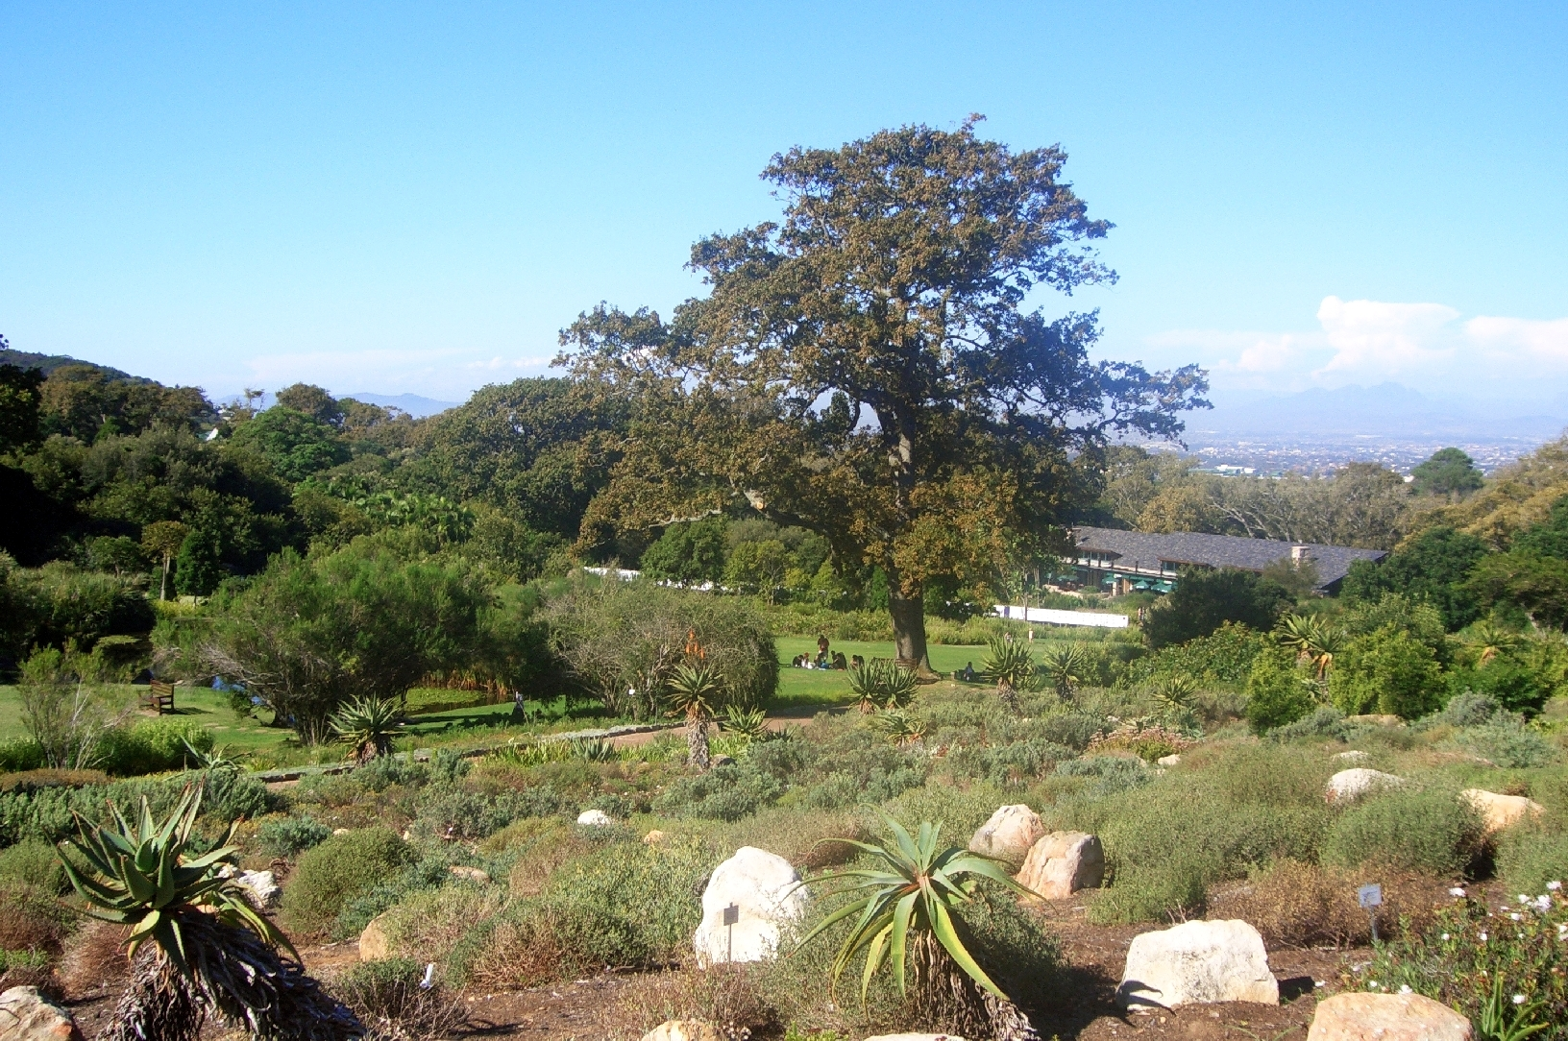
Notes:
Kirstenbosch

Slide 13
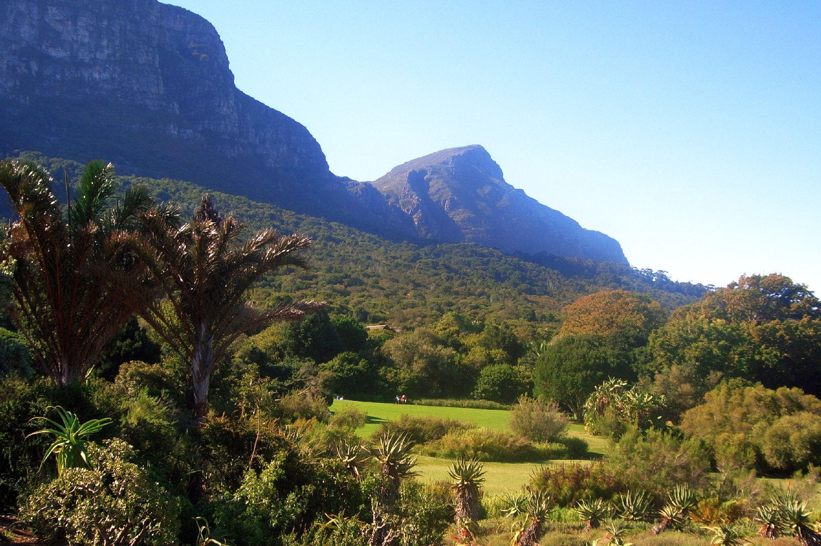
Notes:
Kirstenbosch

Slide 14
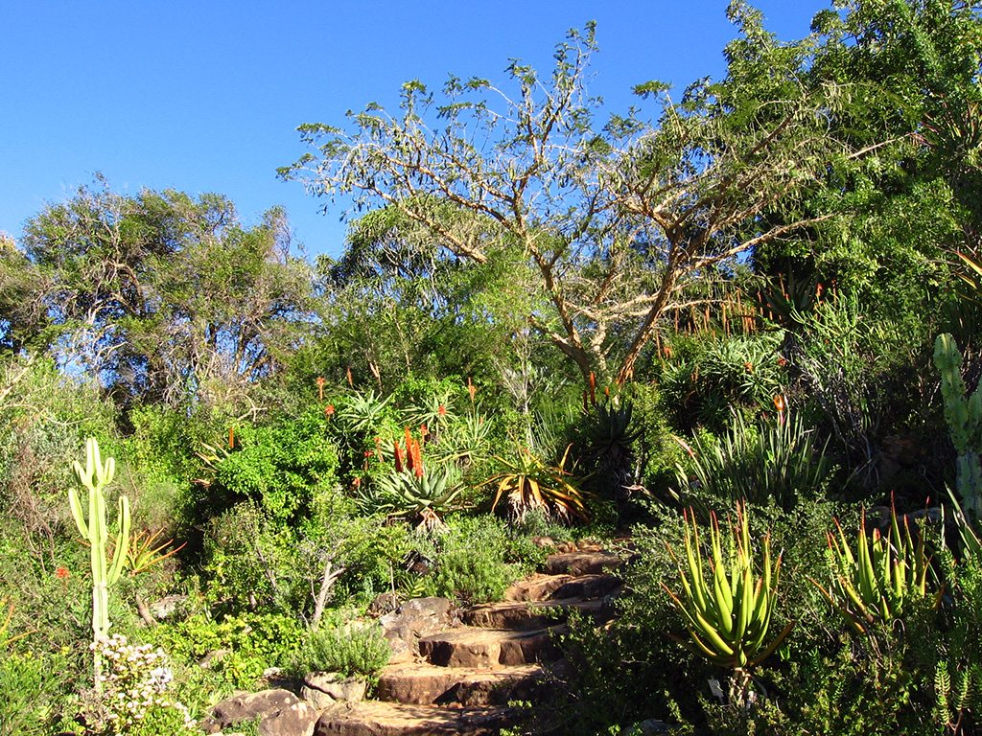
Notes:
Kirstenbosch

Slide 15
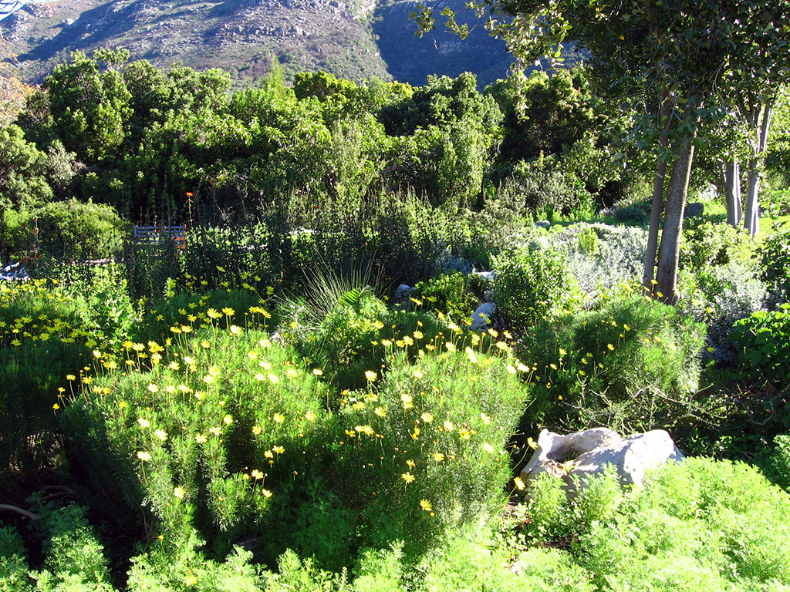
Notes:
Kirstenbosch

Slide 16
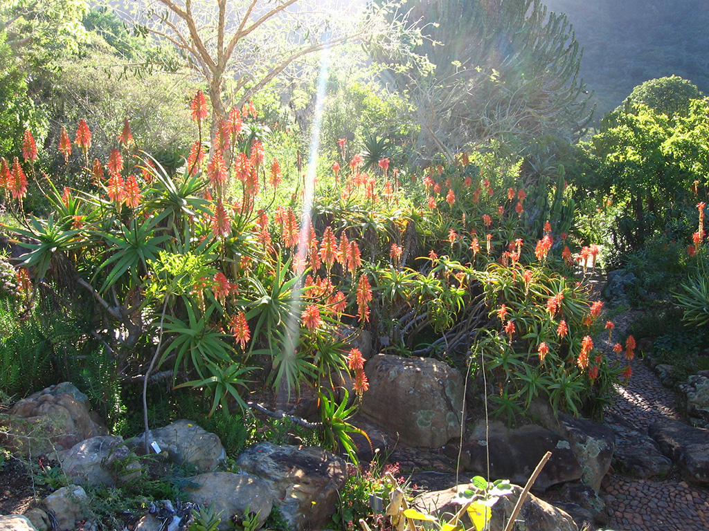
Notes:
Kirstenbosch

Slide 17
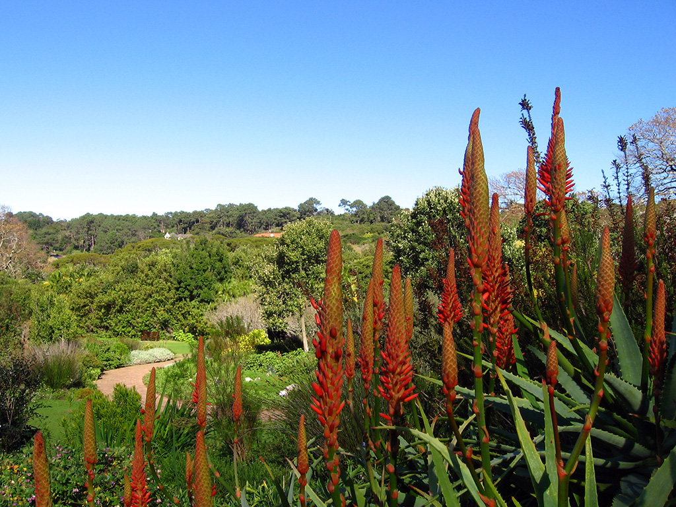
Notes:
Kirstenbosch

Slide 18
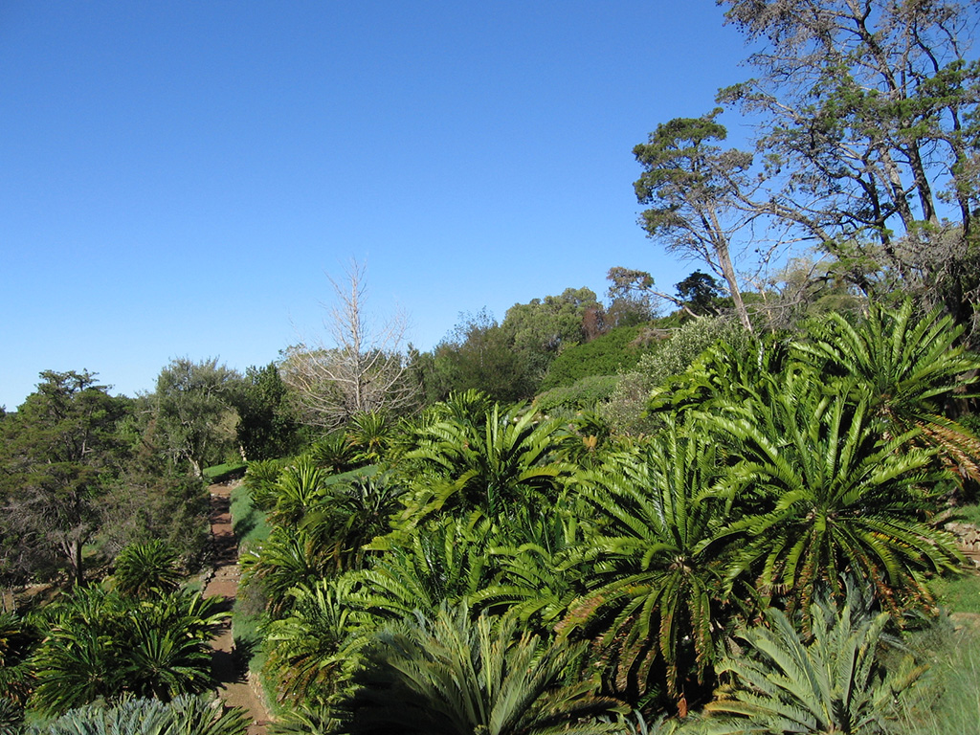
Notes:
Kirstenbosch

Slide 19
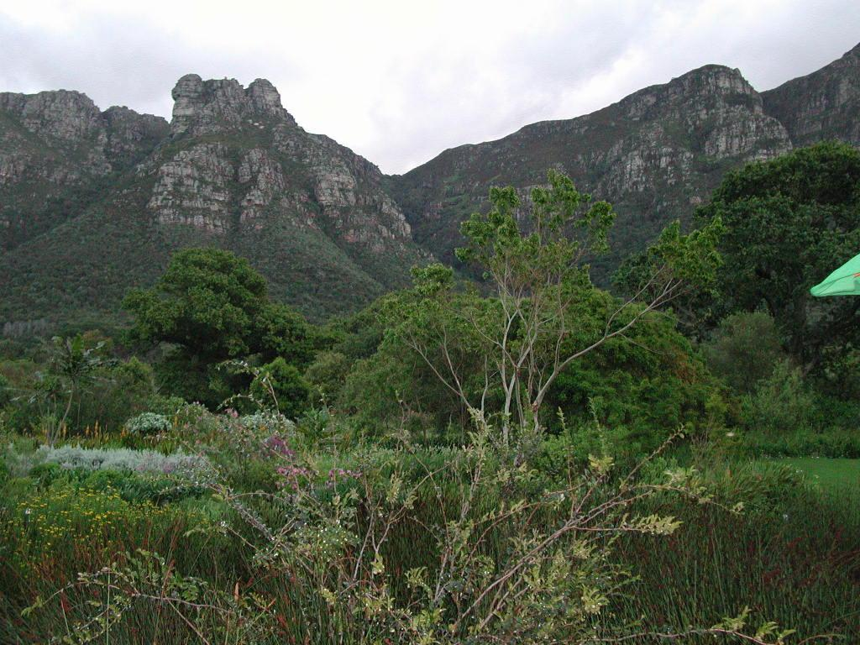
Notes:
Kirstenbosch

Slide 20
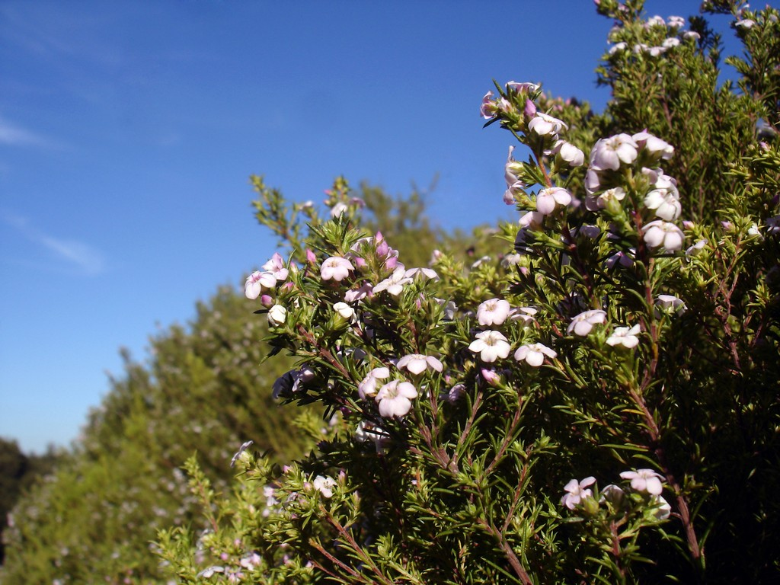
Notes:
Kirstenbosch

Slide 21
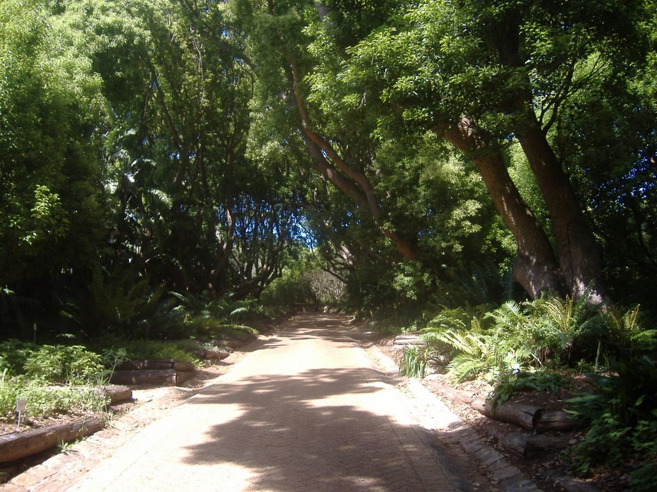
Notes:
Kirstenbosch

Slide 22
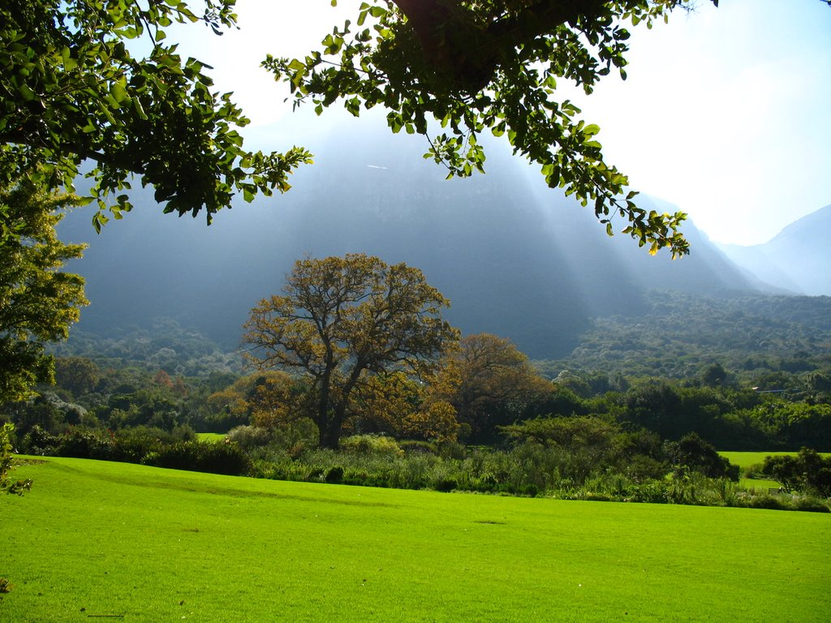
Notes:
Kirstenbosch

Slide 23
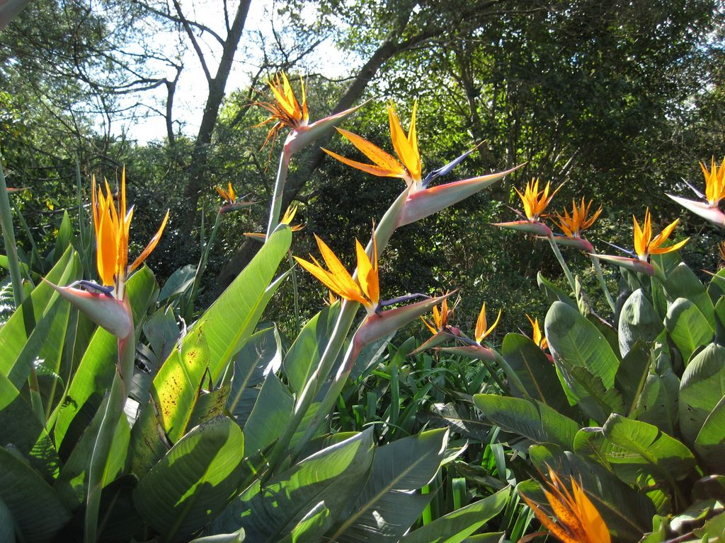
Notes:
Kirstenbosch

Slide 24
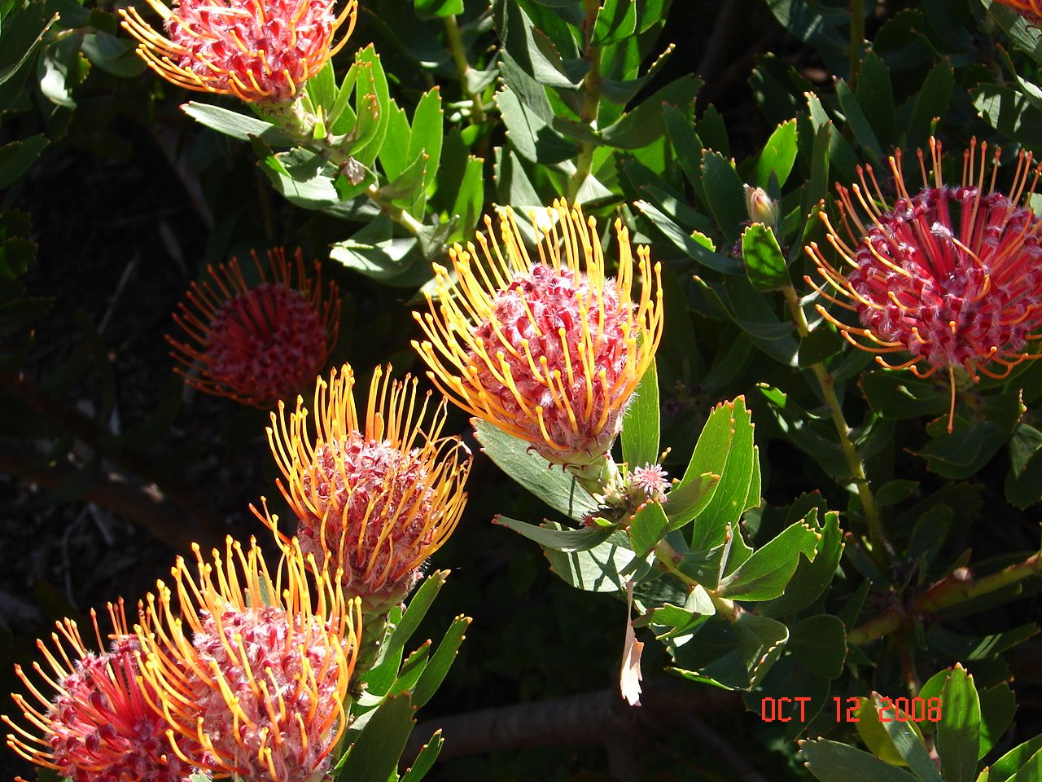
Notes:
Kirstenbosch

Slide 25
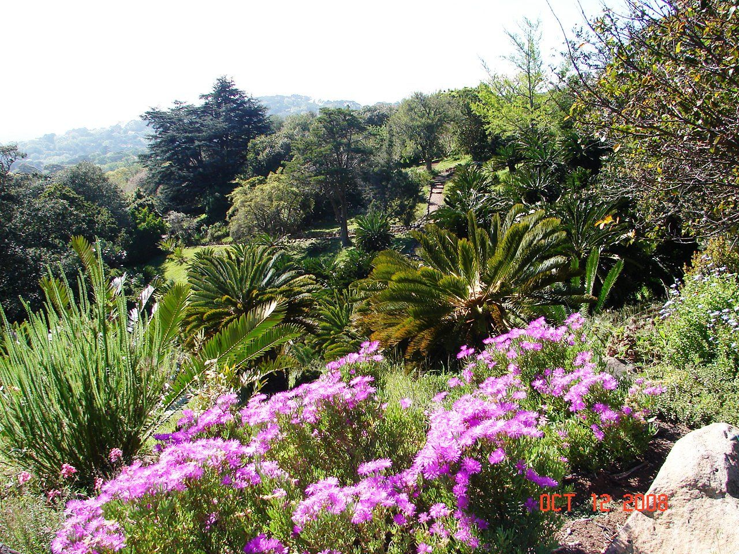
Notes:
Kirstenbosch

Slide 26
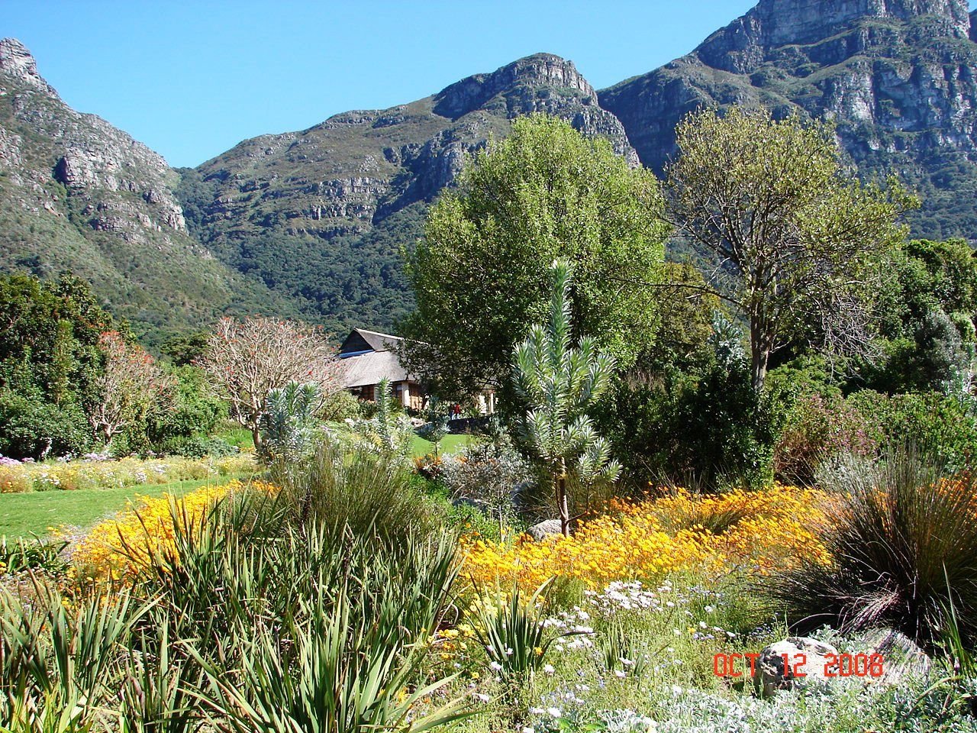
Notes:
Kirstenbosch

Slide 27
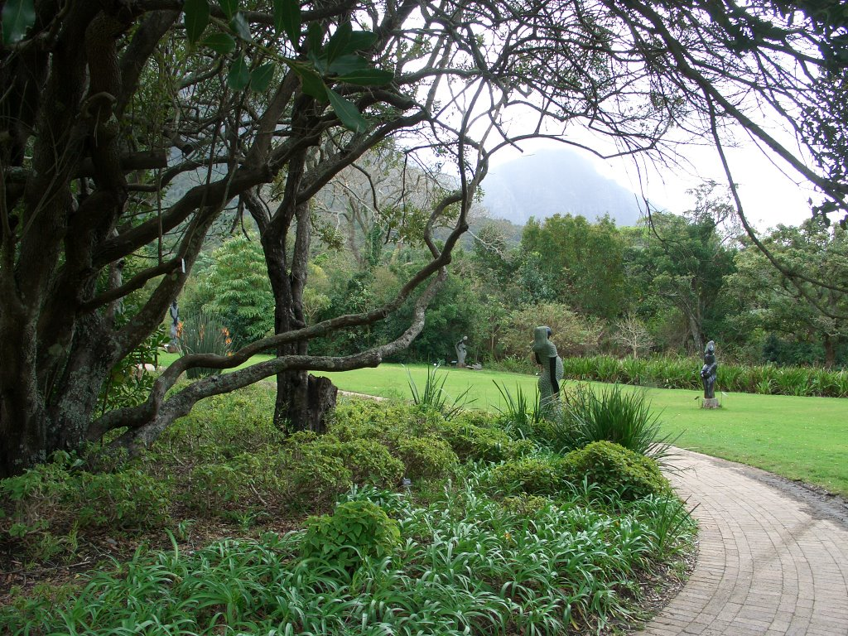
Notes:
Kirstenbosch

Slide 28
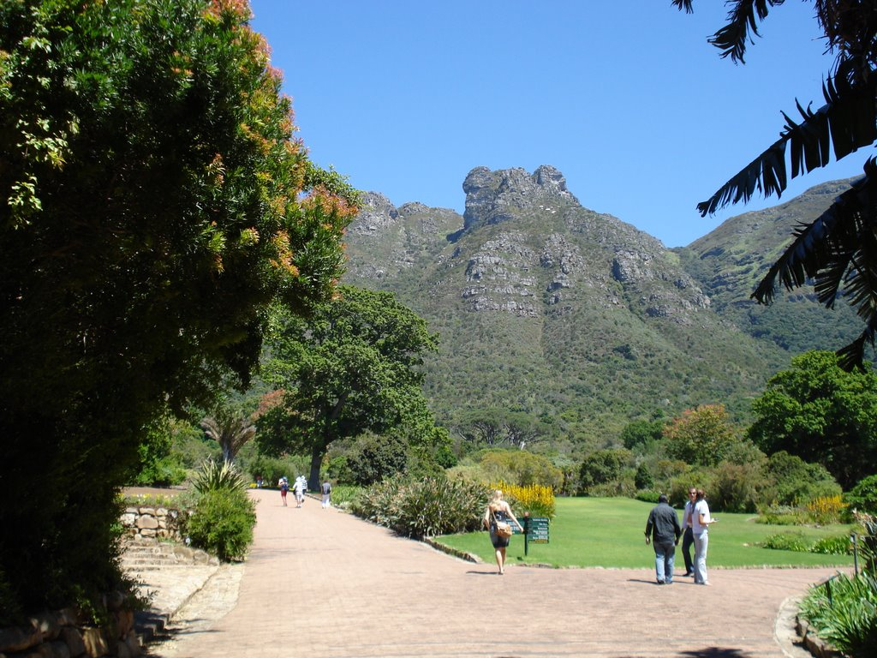
Notes:
Kirstenbosch

Slide 29
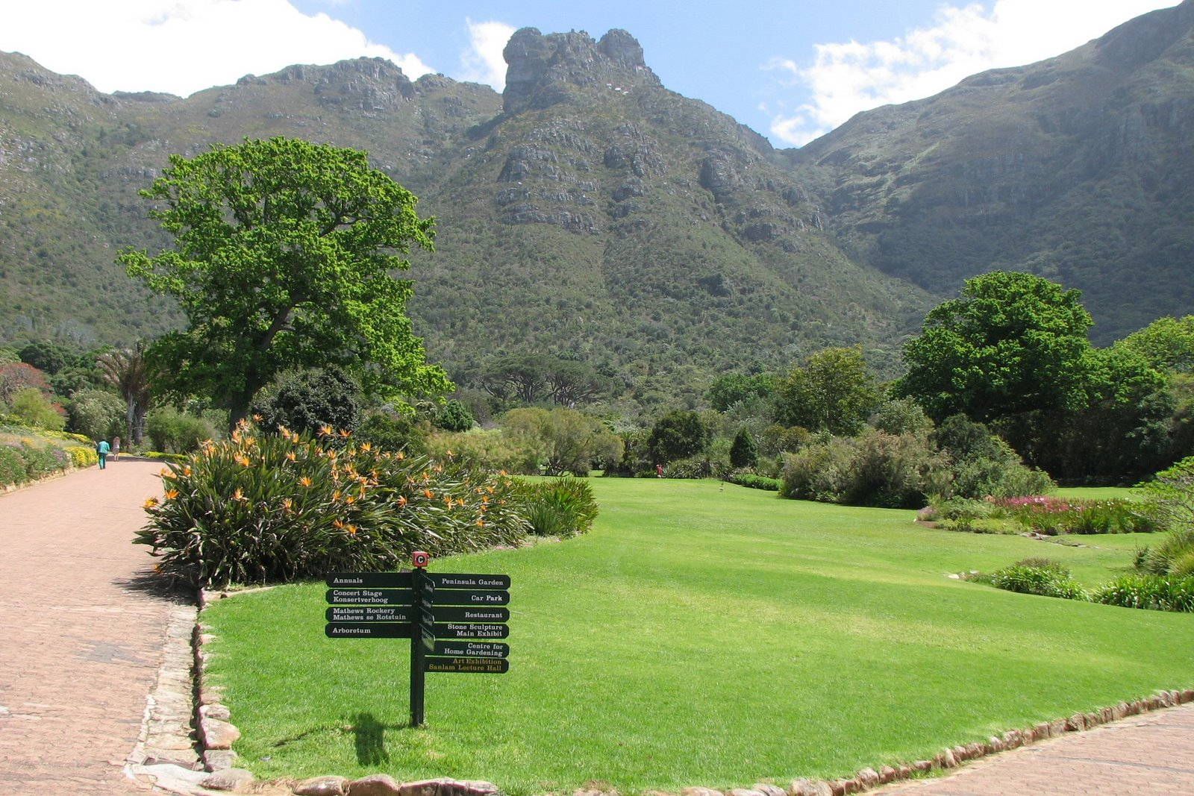
Notes:
Kirstenbosch

Slide 30
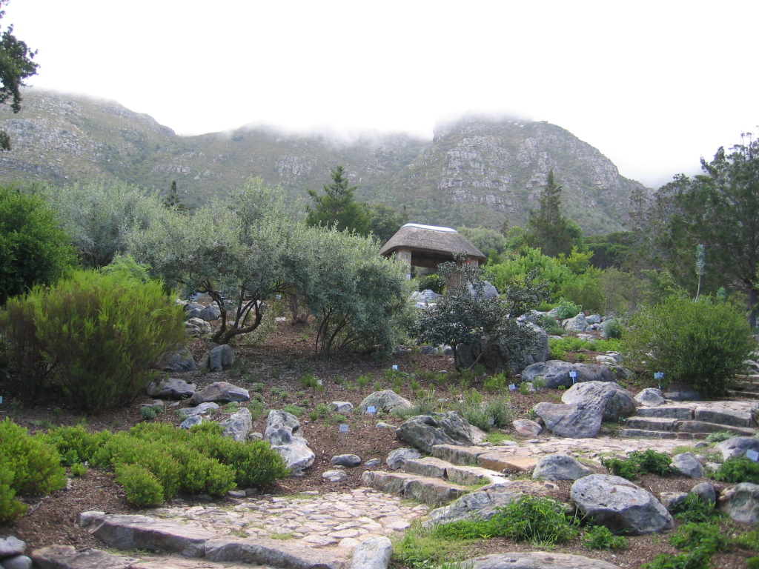
Notes:
Kirstenbosch

Slide 31
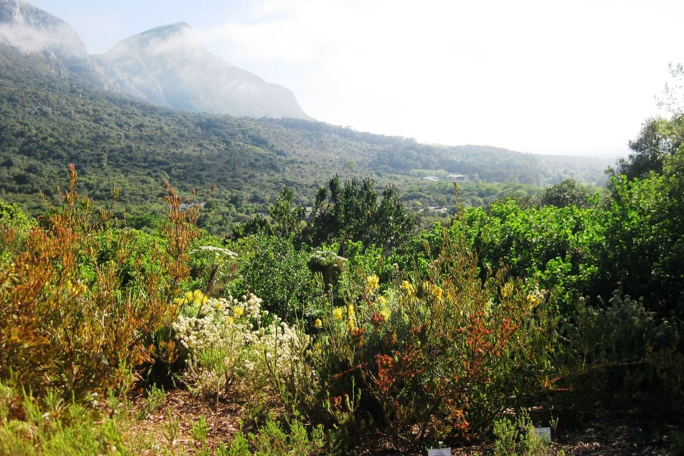
Notes:
Kirstenbosch

Slide 32
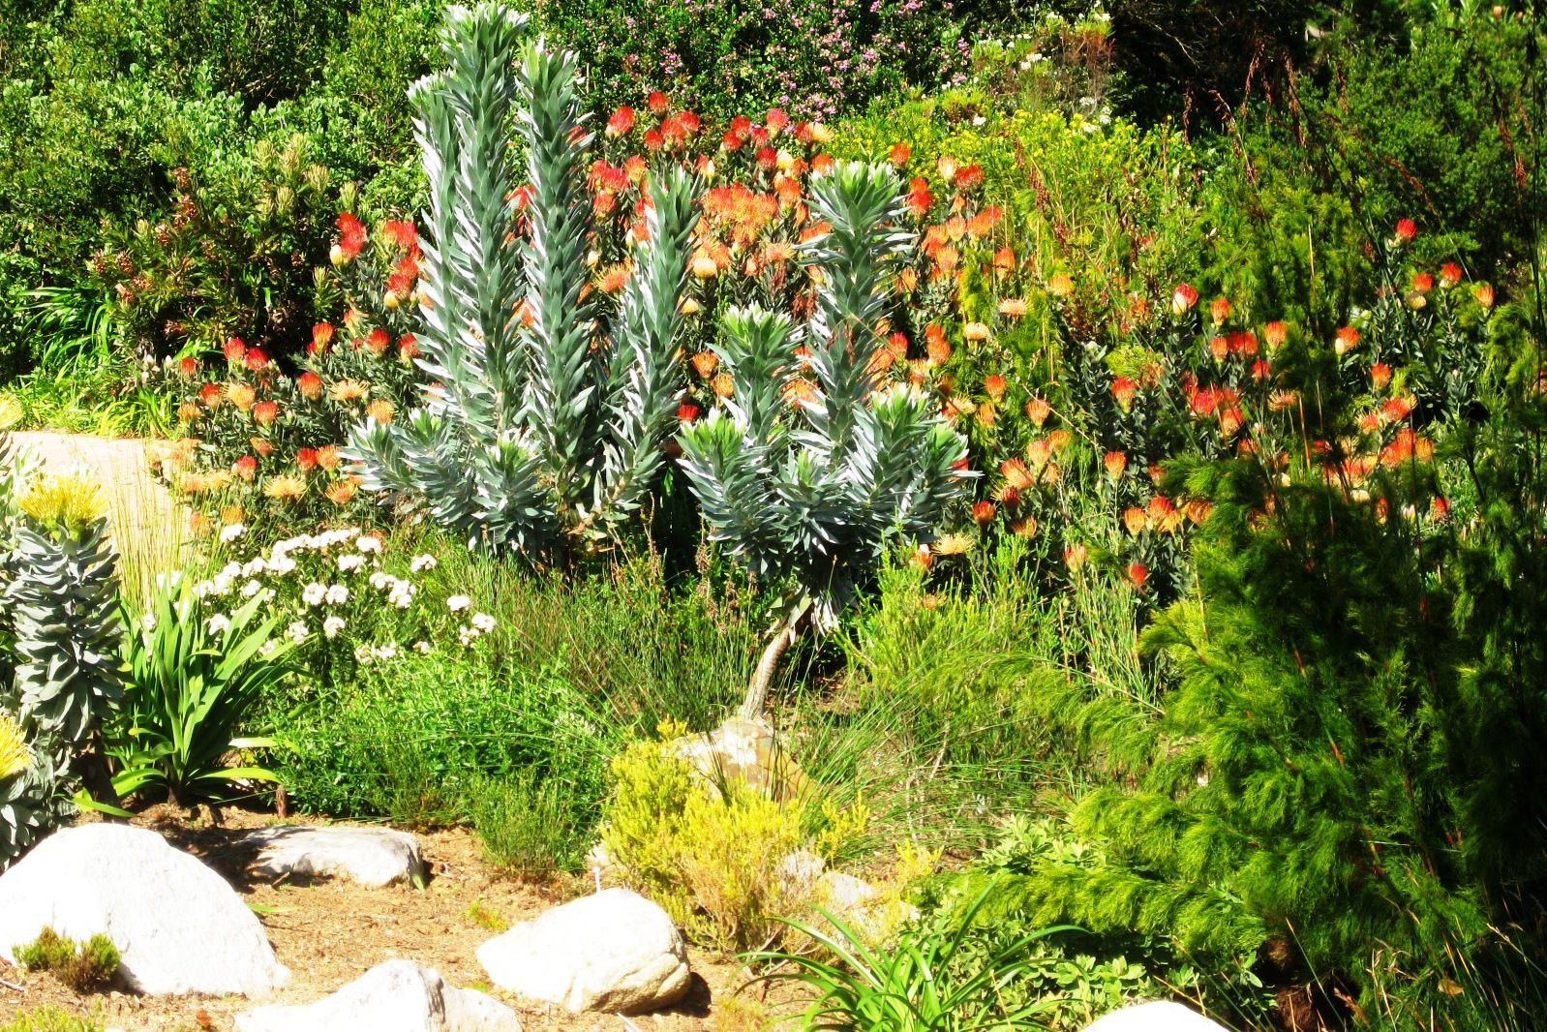
Notes:
Kirstenbosch

Slide 33
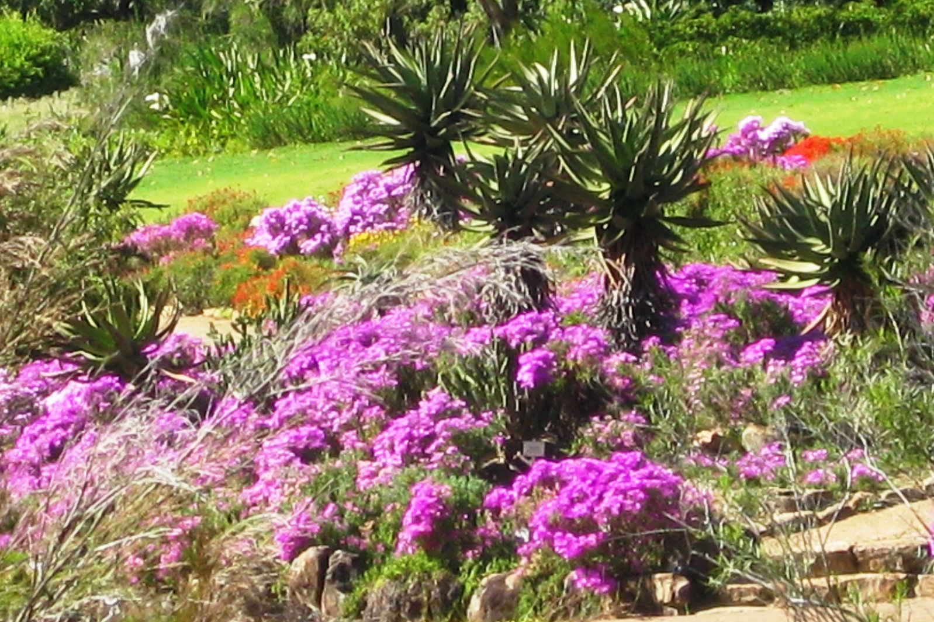
Notes:
Kirstenbosch

Slide 34
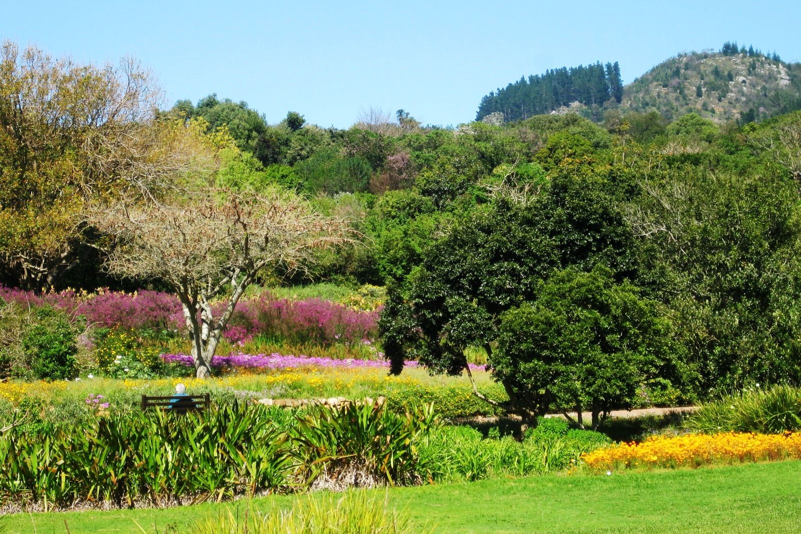
Notes:
Kirstenbosch

Slide 35
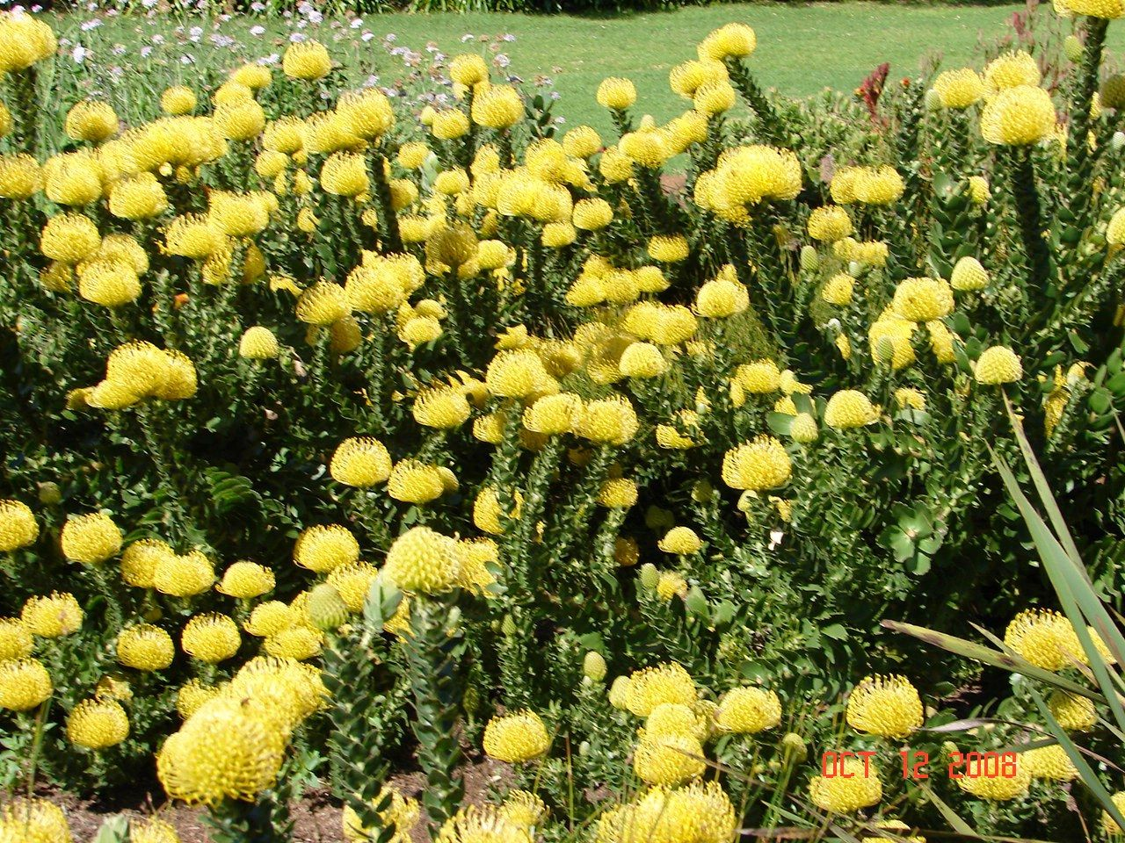
Notes:
Kirstenbosch

Slide 36
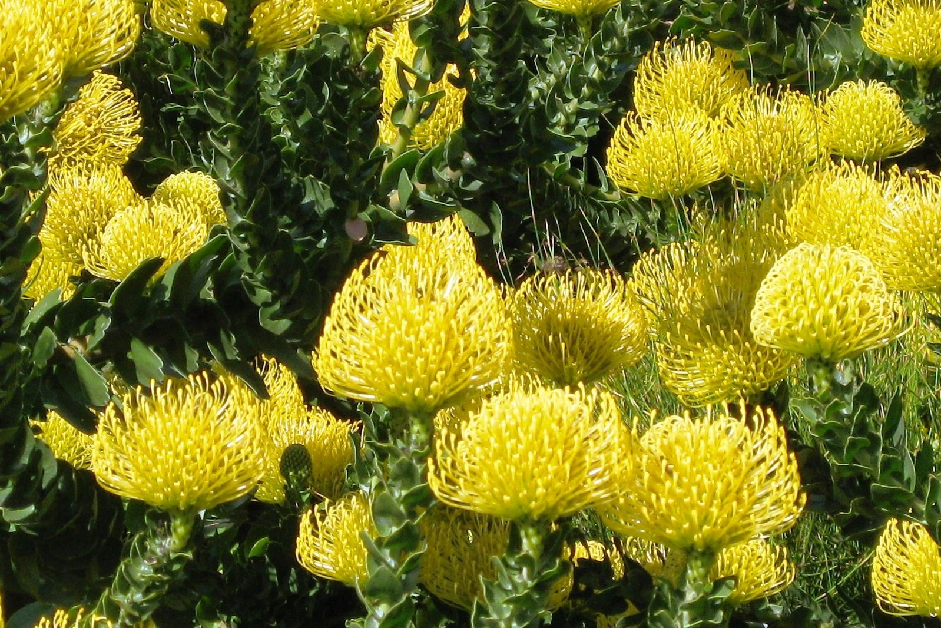
Notes:
Kirstenbosch

Slide 37
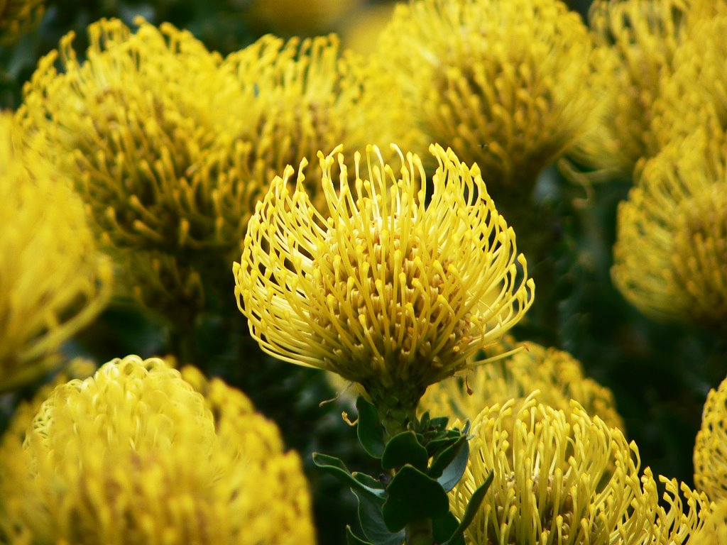
Notes:
Kirstenbosch

Slide 38
Notes:
Kirstenbosch

Slide 39
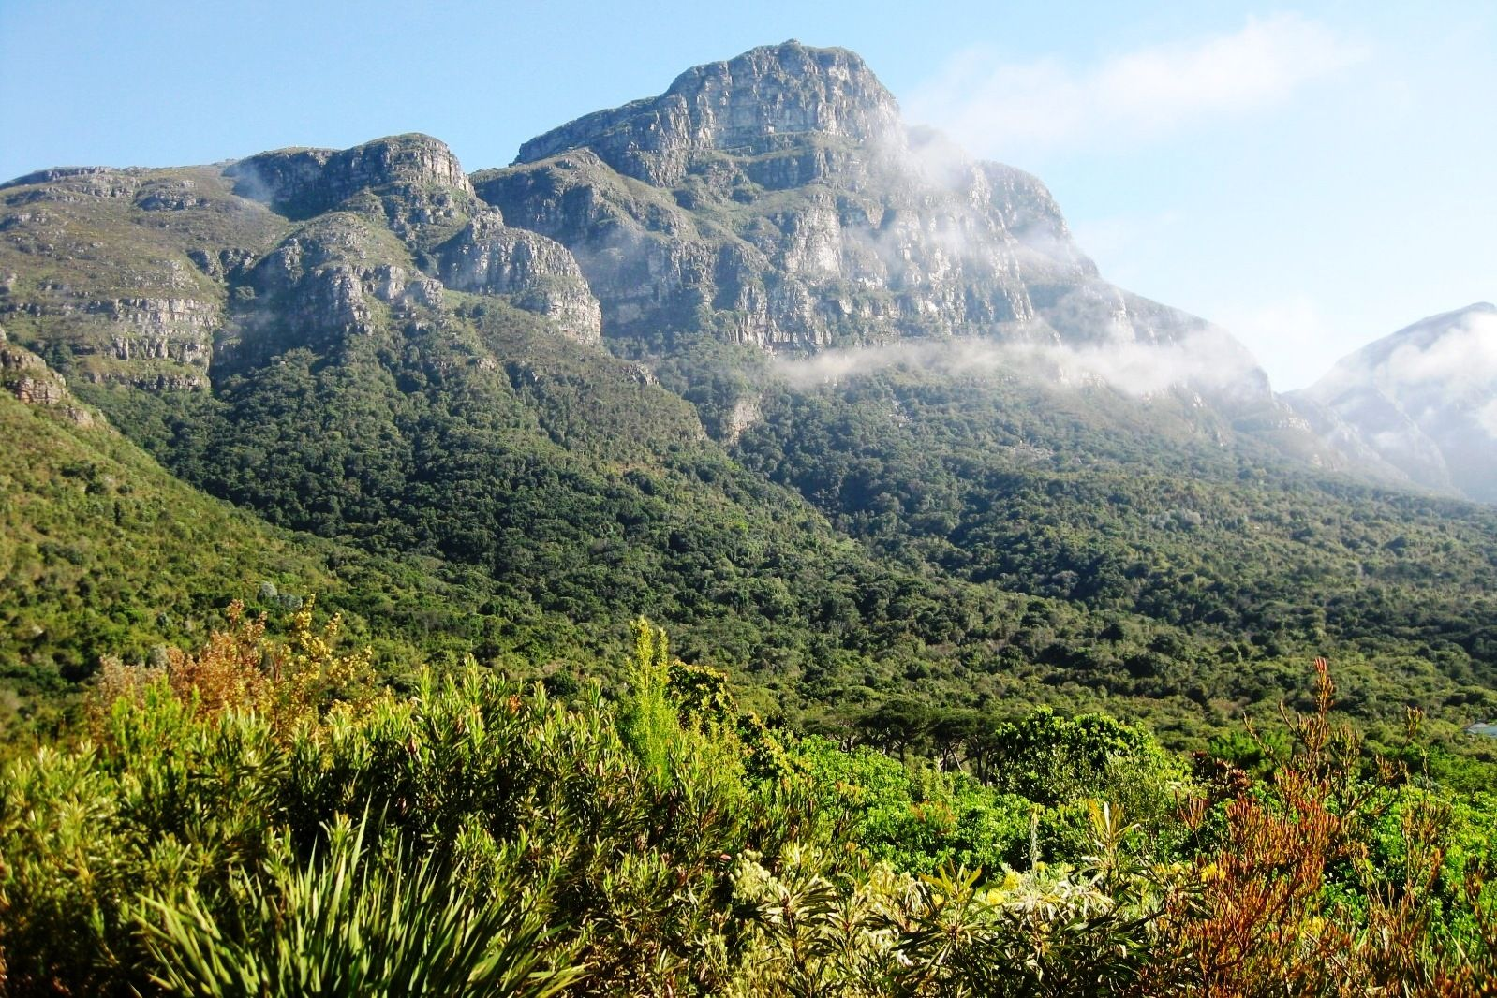
Notes:
Kirstenbosch

Slide 40
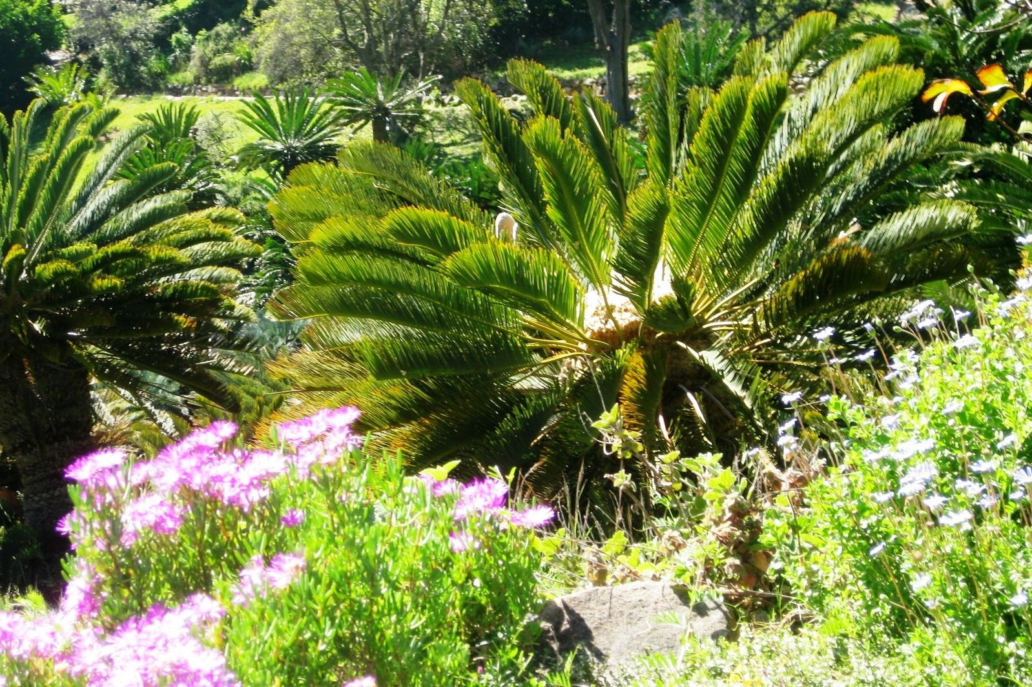
Notes:
Kirstenbosch

Slide 41
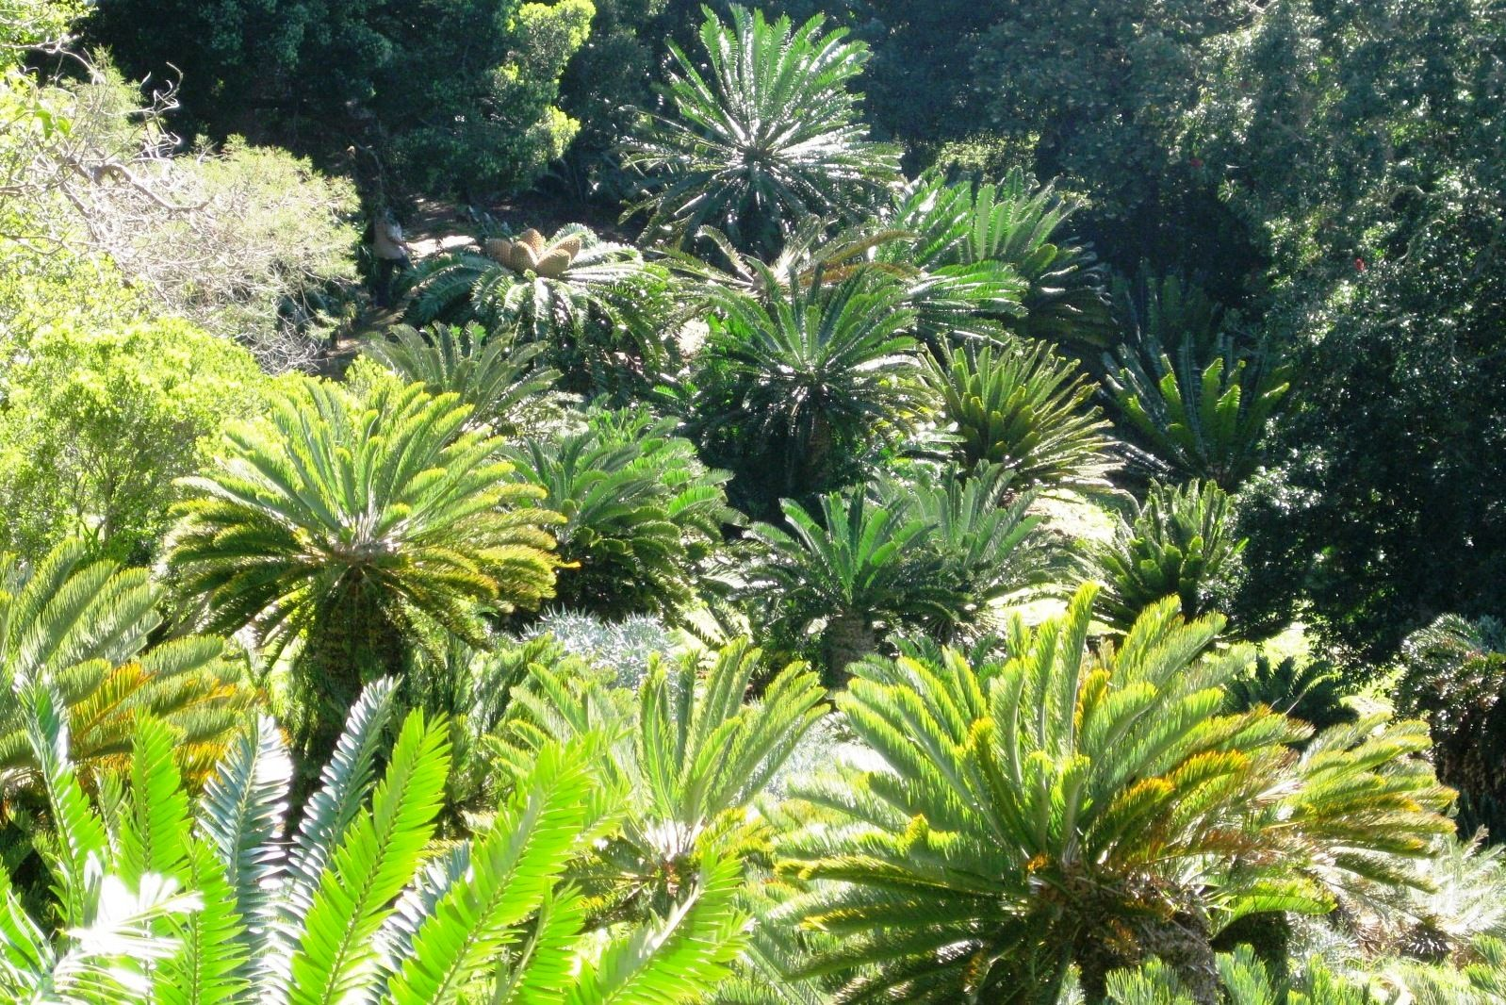
Notes:
Kirstenbosch

Slide 42
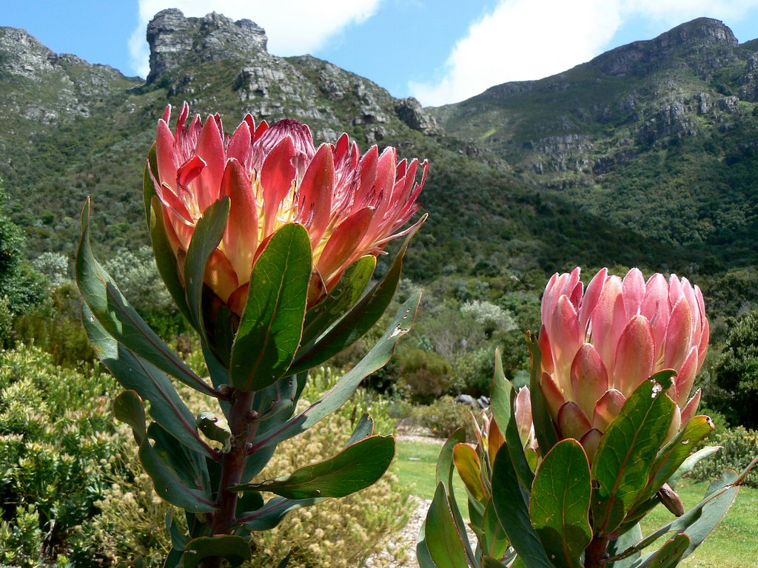
Notes:
Kirstenbosch

Slide 43
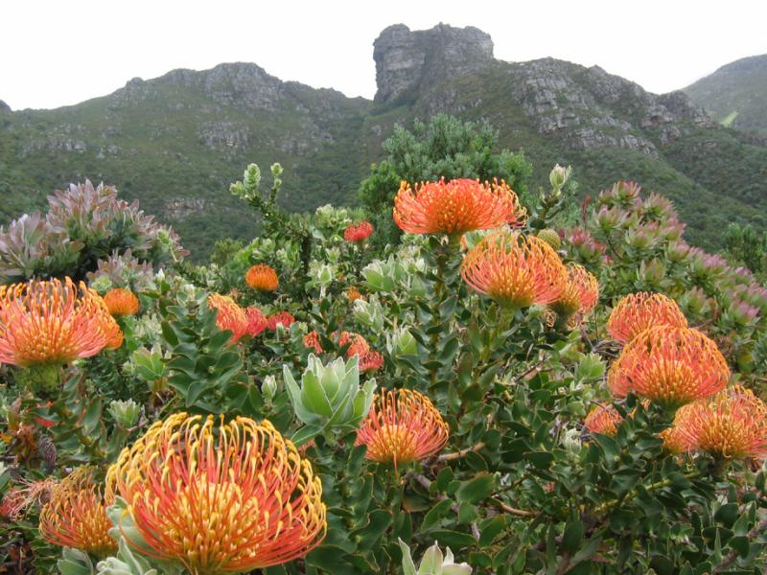
Notes:
Kirstenbosch

Slide 44
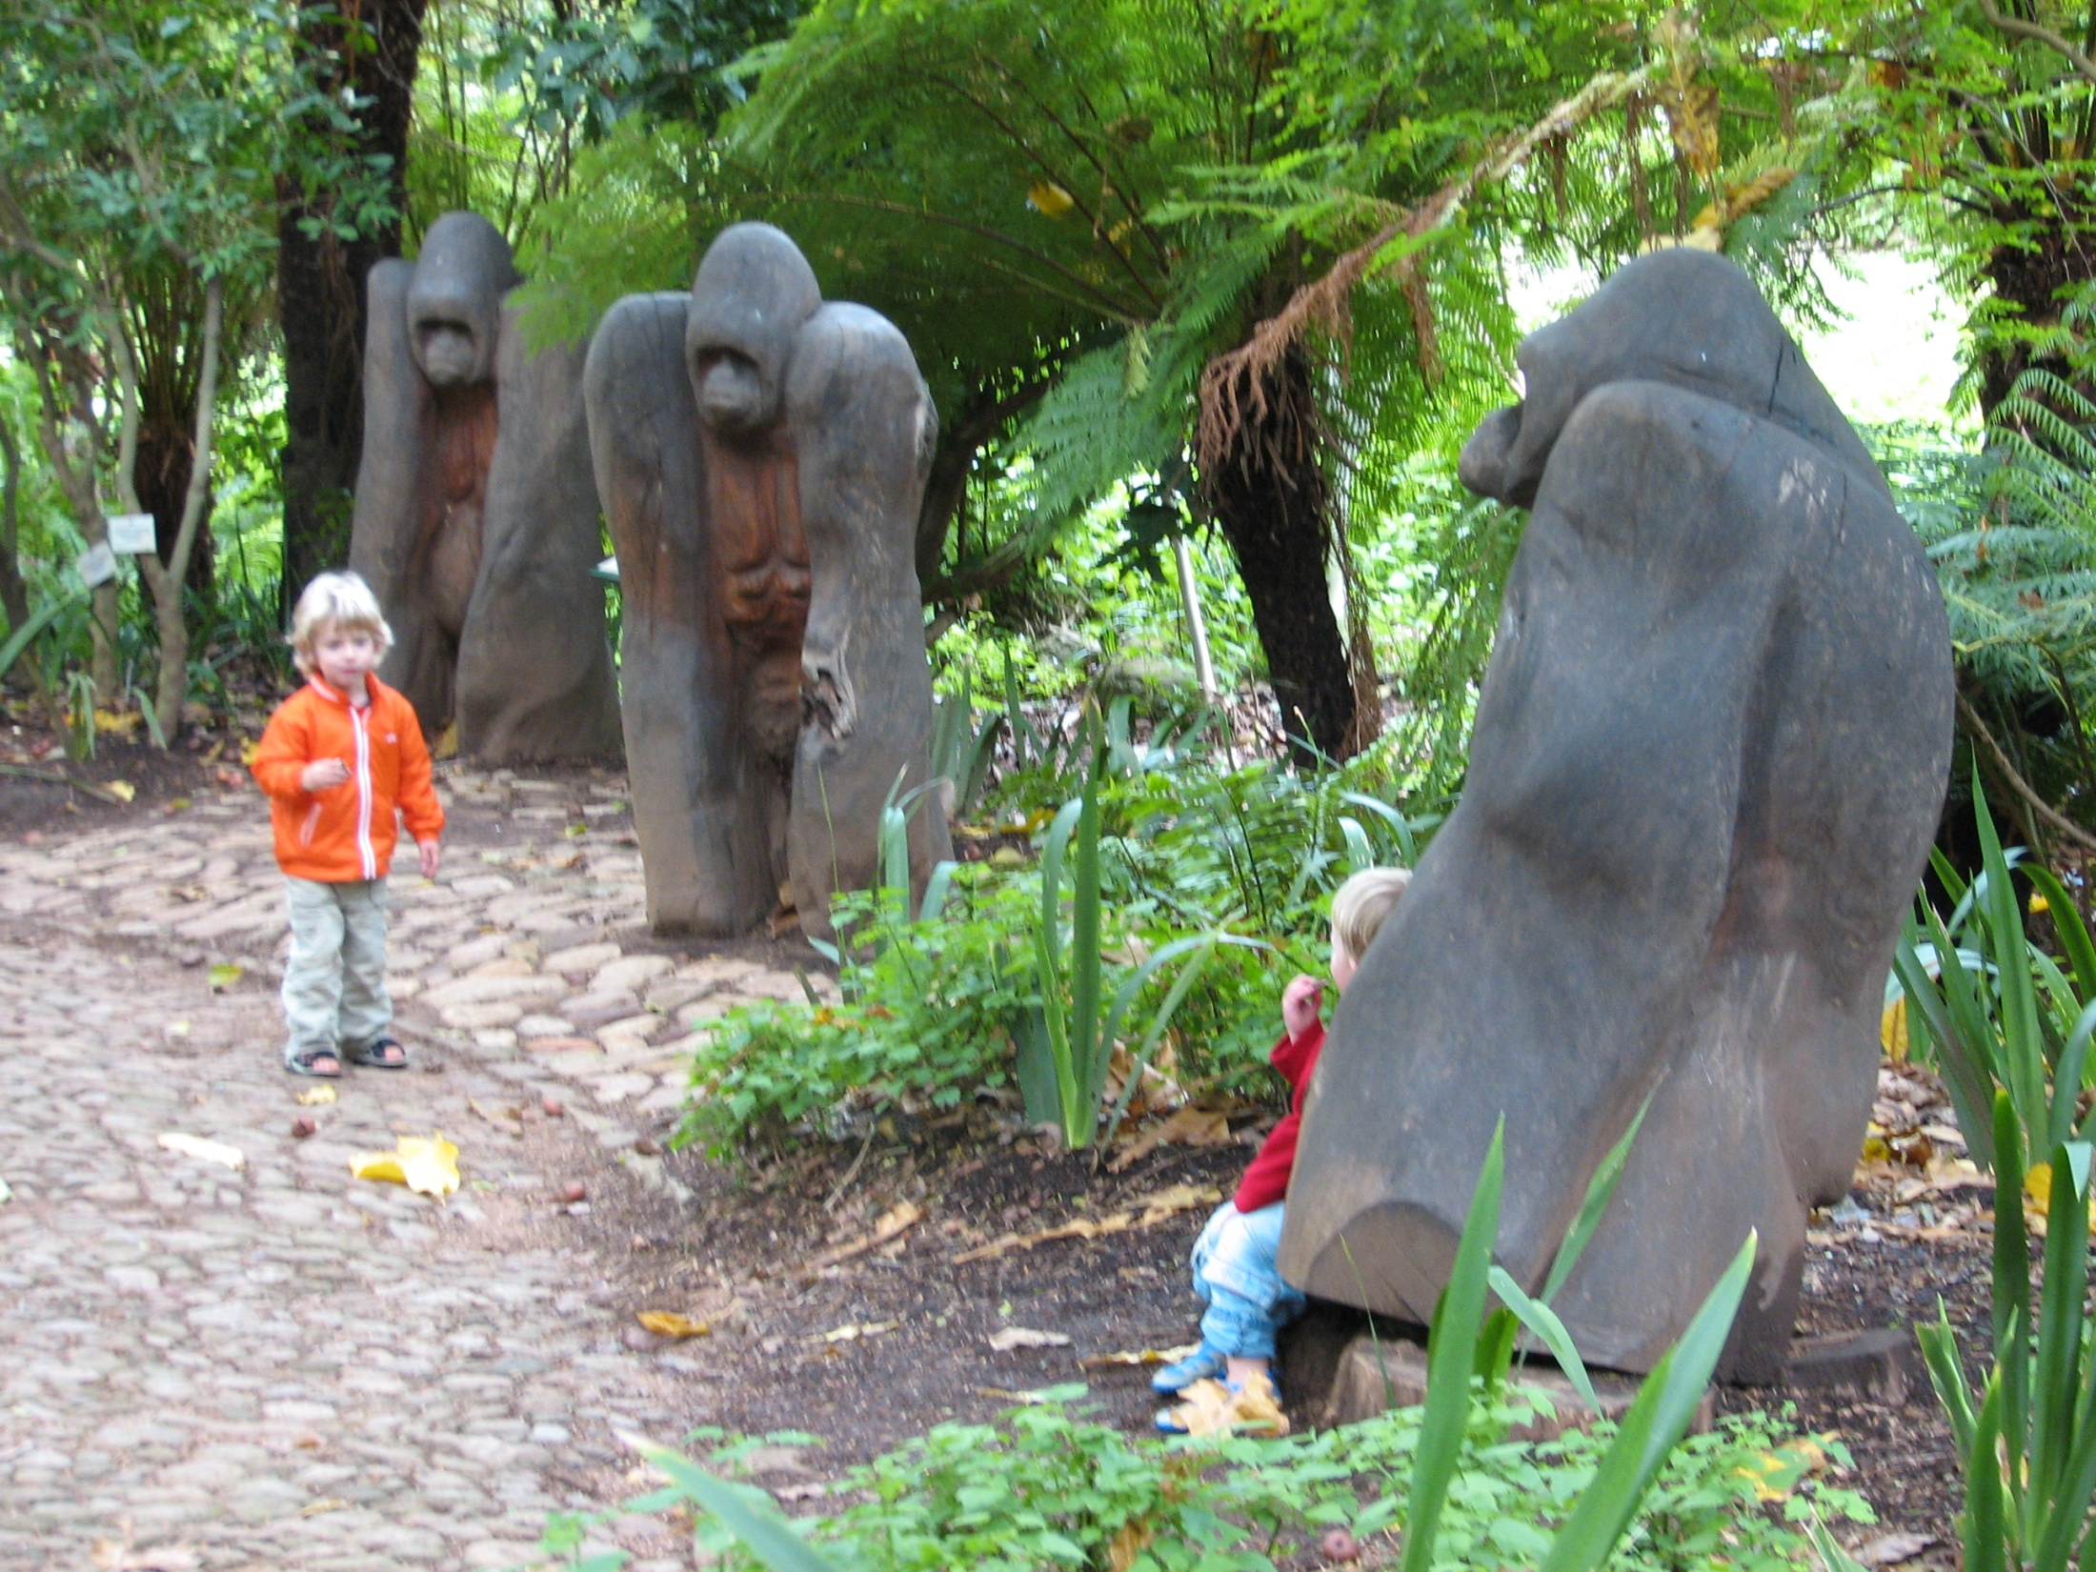
Notes:
Kirstenbosch

Slide 45
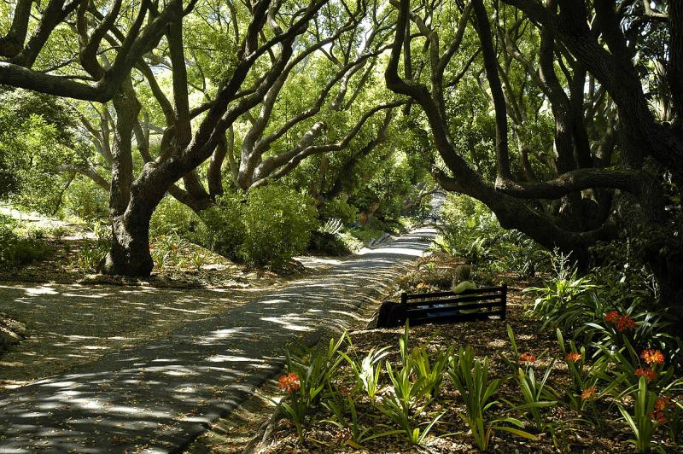
Notes:
Kirstenbosch.-Camphoras

Slide 46
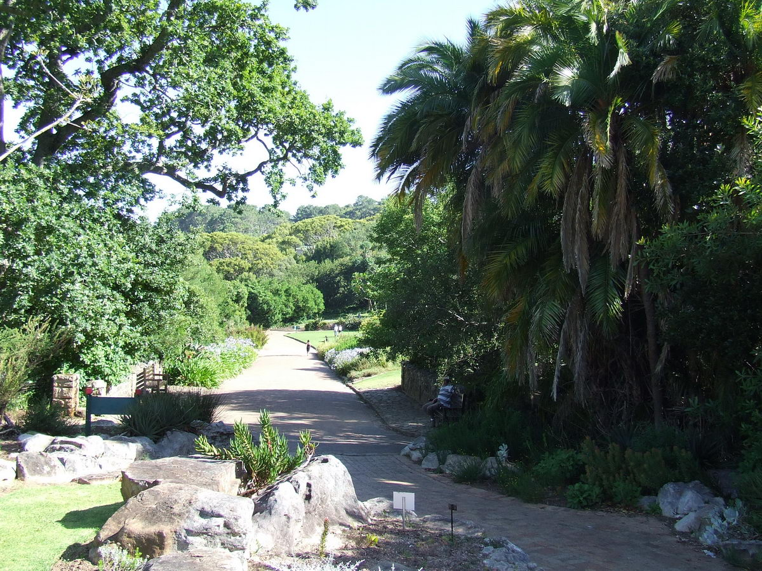
Notes:
Kirstenbosch

Slide 47
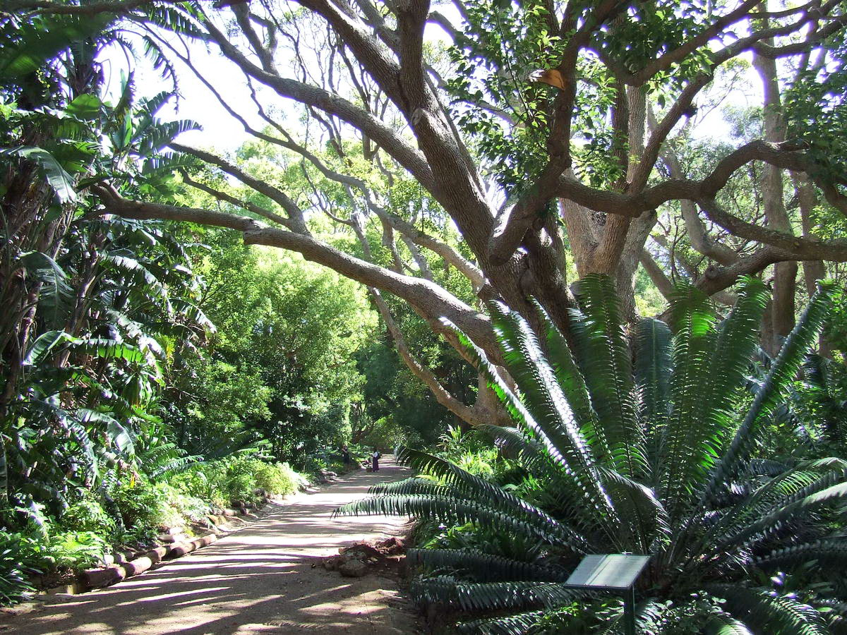
Notes:
Kirstenbosch

Slide 48
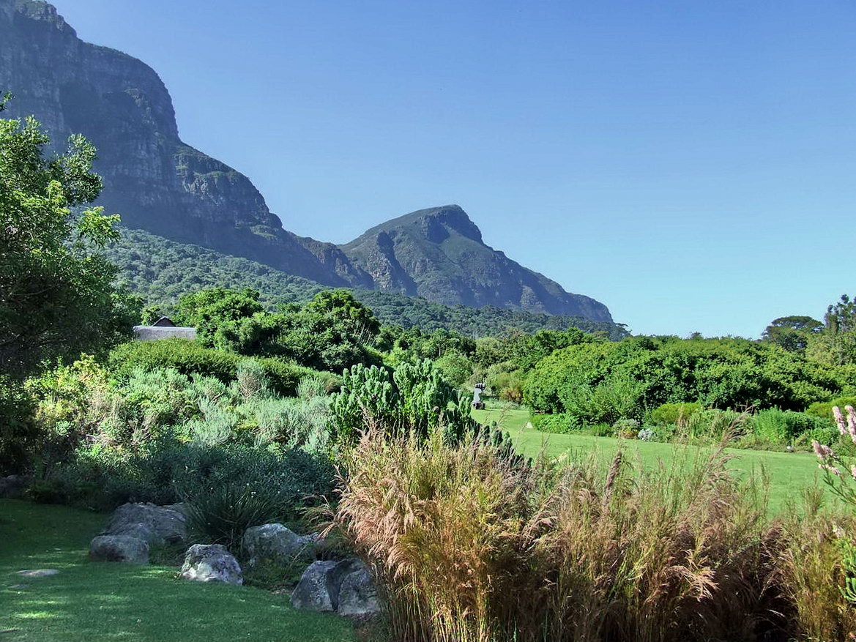
Notes:
Kirstenbosch

Slide 49
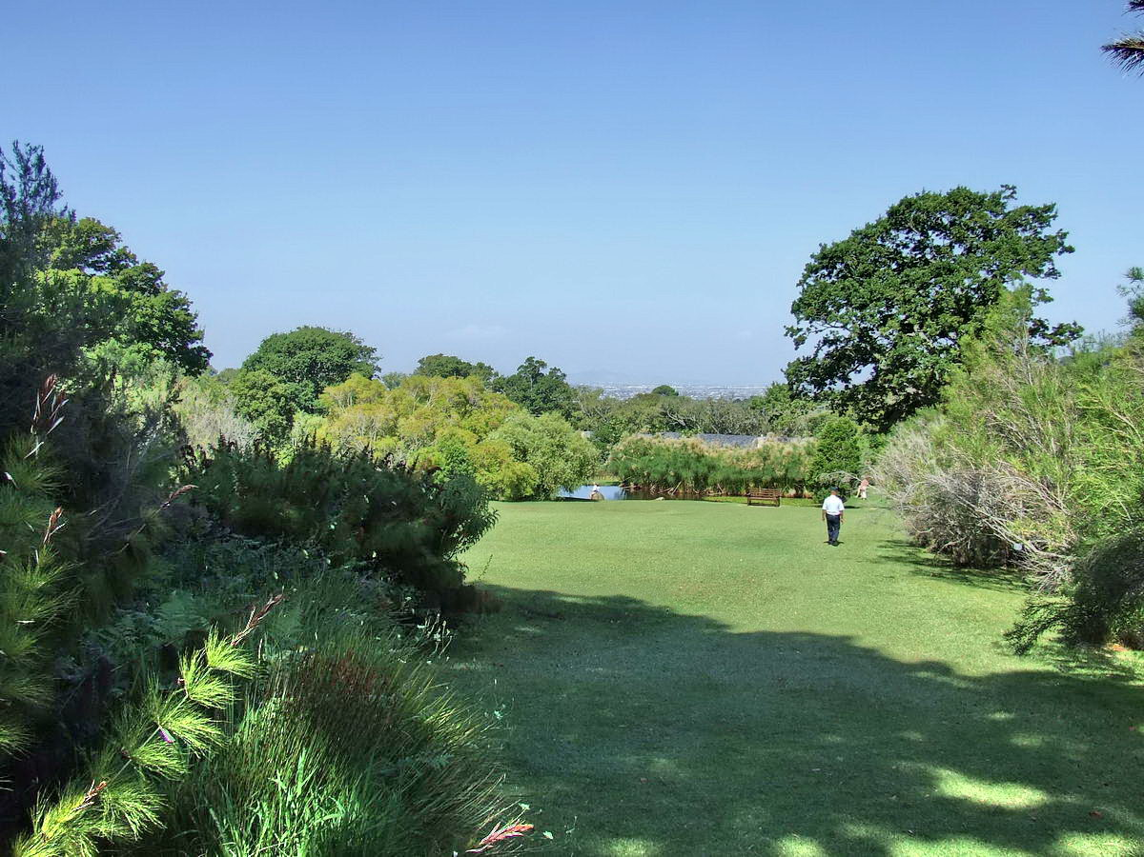
Notes:
Kirstenbosch

Slide 50
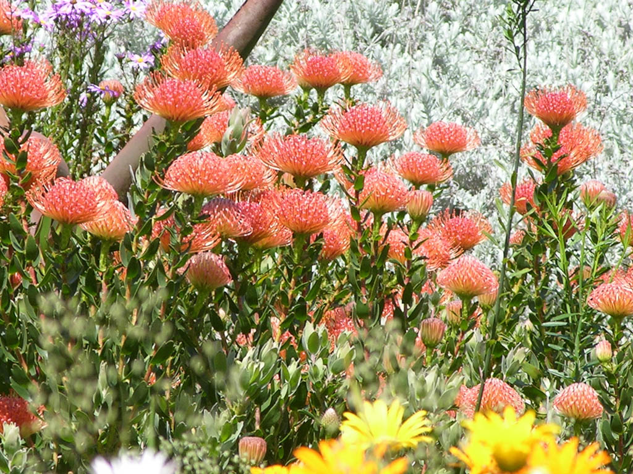
Notes:
Kirstenbosch.-Leucospermum

Slide 51
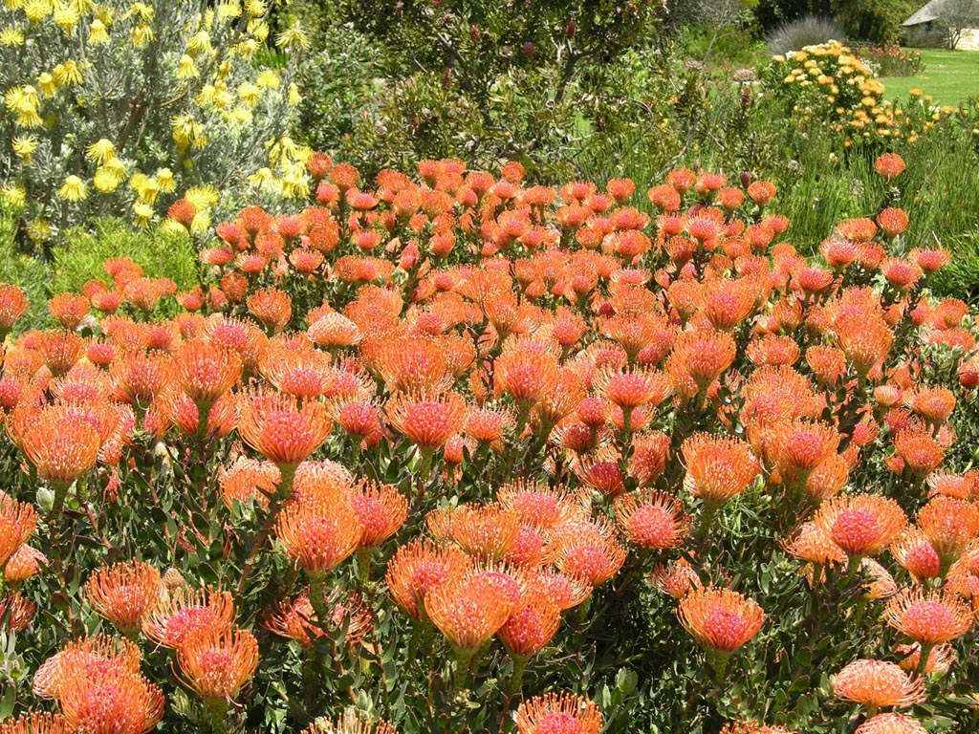
Notes:
Kirstenbosch.-Leucospermum

Slide 52
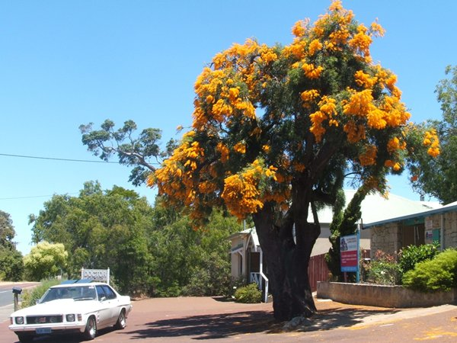
Notes:
Nuytsia floribunda

Slide 53
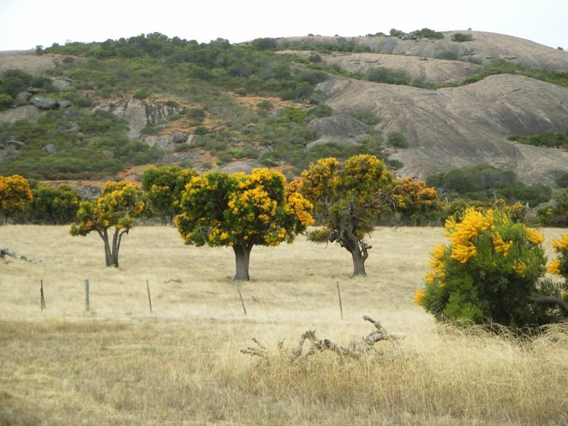
Notes:
Nuytsia floribunda en su hábitat

Slide 54
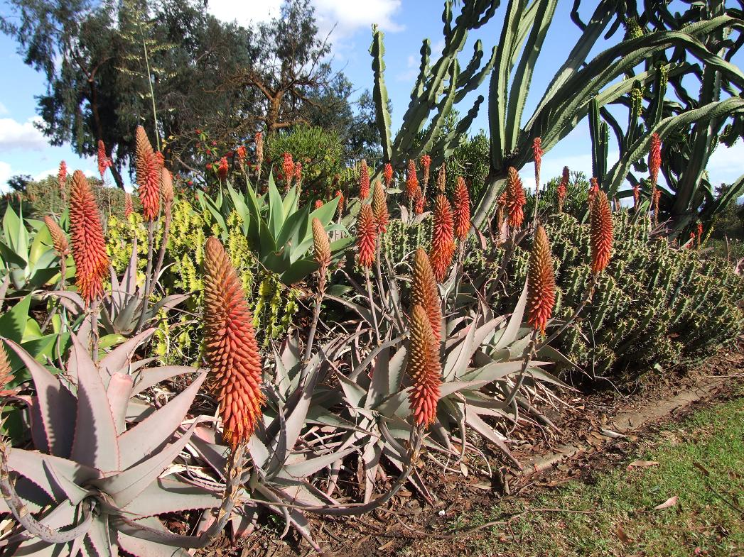
Notes:
Aloe rubroviolacea

Slide 55

Notes:
Sudáfrica.-Proteas

Slide 56

Notes:
Sudáfrica.-Victorias

Slide 57

Notes:
Sudáfrica.-Ninpheas

Slide 58

Notes:
Sudafrioca.-Kniphofias

Slide 59


Notes:
Aloe dichotoma y Scadoxus

Slide 60

Notes:
Sudáfrica.-Aloes

Slide 61

Notes:
Sudáfrica.-Aloe hibrido

Slide 62

Notes:
Sudáfrica.-Aloe

Slide 63

Notes:
Sudáfrica.-Aloe

Slide 64

Notes:
Sudáfrica.-Aloe

Slide 65

Notes:
Sudáfrica.-Aloes

Slide 66

Notes:
Sudáfrica.-Aloes

Slide 67

Notes:
Sudáfrica.-Aloes

Slide 68

Notes:
Sudáfrica.-Aloes

Slide 69

Notes:
Sudáfrica .-Aloes

Slide 70

Notes:
Sudáfrica.-Aloes

Slide 71

Notes:
Sudáfrica.-

Slide 72

Notes:
Sudáfrica.-Clivias

Slide 73


Notes:
Sudáfrica.-Clivia y Aloes en su habitat

Slide 74

Notes:
Leucadendron salignum x leucaflorum

Slide 75

Notes:
Sudáfrica.-Leucospermum

Slide 76

Notes:
Sudáfrica.-Dracaena drago

Slide 77

Notes:
Sudáfrica.-Crassula ovata

Slide 78

Notes:
Sudáfrica.-Cussonia spicata

Slide 79

Notes:
Sudáfrica.-Cussonia spicata

Slide 80

Notes:
Sudáfrica.-Euphorbia candelabrum

Slide 81

Notes:
Sudáfrica.-Euphorbia

Slide 82

Notes:
Sudrafica.-Euphorbia pulcherrima

Slide 83

Notes:
Sudáfrica.-Haemanthus

Slide 84

Notes:
Sudafrioca.-Haemanthus multiflorus

Slide 85

Notes:
Sudáfrica.-Haemanthus multiflorus

Slide 86

Notes:
Sudamerica.-Kalanchoe tubiflora

Slide 87

Notes:
Sudáfrica.-Kalanchoe behariensis

Slide 88

Notes:
Leucadendron “goldstrike “

Slide 89

Notes:
Leucadendron tinctum

Slide 90

Notes:
Sudáfrica.-Leucospermum

Slide 91

Notes:
Sudáfrica.-Leucospermum flame

Slide 92

Notes:
Leucospermum prostatus

Slide 93

Notes:
Sudáfrica.-Leucospèrmum Sunshine

Slide 94

Notes:
Sudáfrica .-Leucospermum

Slide 95

Notes:
Sudáfrica.-Protea nudiflora

Slide 96

Notes:
Sudáfrica.-Protea roja

Slide 97

Notes:
Sudáfrica

Slide 98

Notes:
Sudáfrica.-Philodendron

Slide 99

Notes:
Sudáfrica.-Proteas

Slide 100
Notes:
Sudáfrica.-Proteas

Slide 101
Notes:
Sudáfrica.-Proteas

Slide 102

Notes:
Sudáfrica.-Leucospermum

Slide 103

Notes:
Sudáfrica.-Leucospermum

Slide 104

Notes:
Sudáfrica.-Aloes

Slide 105

Notes:
Sudáfrica..-Veronica Royal Candles

Slide 106

Notes:
Sudáfrica.-Leucospermum Mardi Gras

Slide 107

Notes:
Sudáfrica.-Flores silvestres

Slide 108

Notes:
Sudáfrica.-Flores silvestres.

Slide 109

Notes:
Kirstenbosch

